Slide 1
Français
Vert Term 1
Nom : ……………………………………………….
Professeur(e) : ……………………………………..
Classe : ……………………………………………..

Slide 2
Contents
Contents | page
La famille Kergosien; les phoniques | 1-2
Term 1 Learning Overview | 3
1. La rentrée à Haïti ! (Back to school!) | 4-8
2. Échange en ligne (Online exchange) | 9-12
3. C’est quand, le concert ? (events) | 13-16
4. C’est quel jour la fête ? (dates) | 16-19
5. Jean-Michel et la classe de Pierre (J-P and Pierre’s class) | 20-22
6. Jean-Michel et Eloi (Describing others) | 23-26
7. À l’école de Pierre (At Pierre’s school) | 27-30
8. Adèle décrit Lorient (Adèle describes Lorient) | 31-33
9. Ma ville, mon village (My town, my village) | 34-37
10. Nous comparons (We compare) | 38-40
11. En ville (In town) | 41-43
12. Des célébrités (Celebrities) | 44-47
13. Une chanson (Vent frais, vent du matin) | 48
14. Noël au Canada (Christmas in Canada) | 49

Slide 3
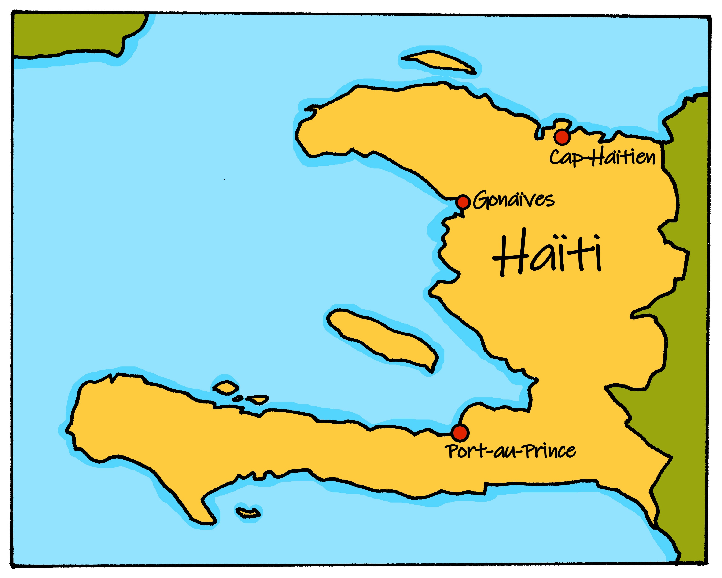
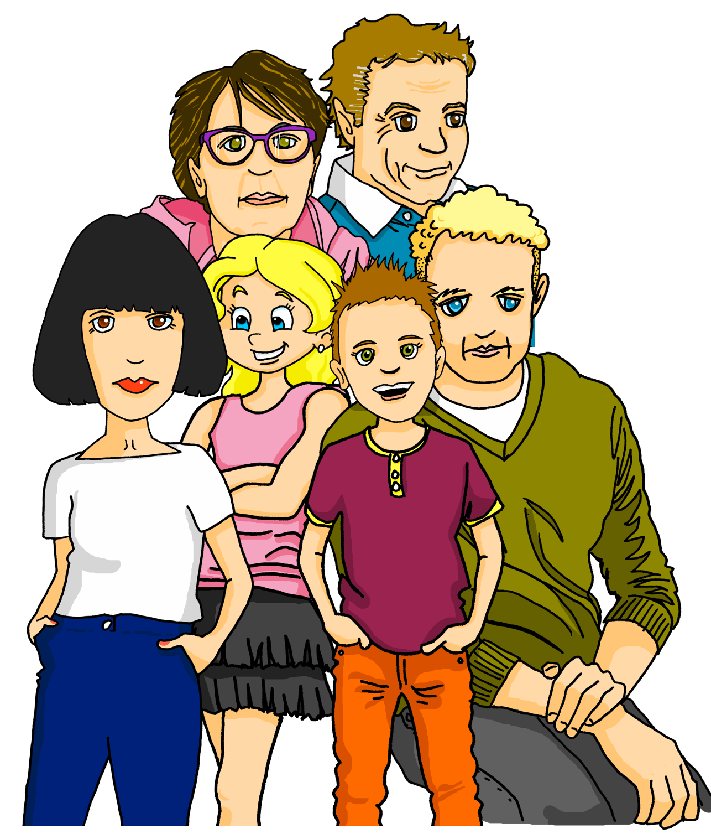
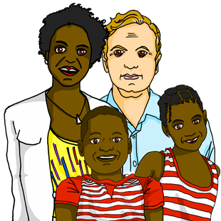
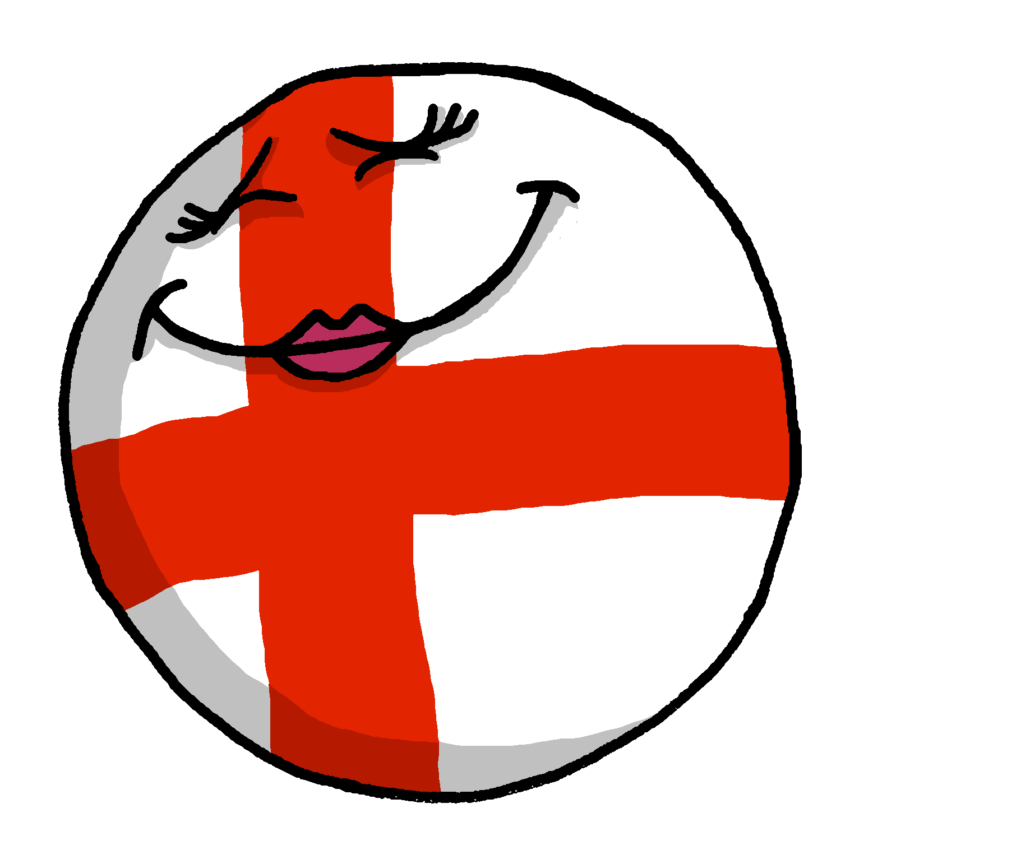
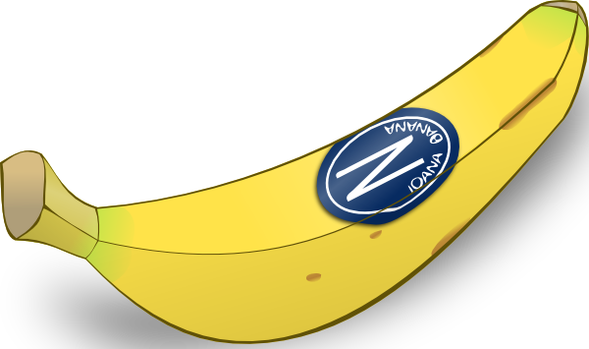
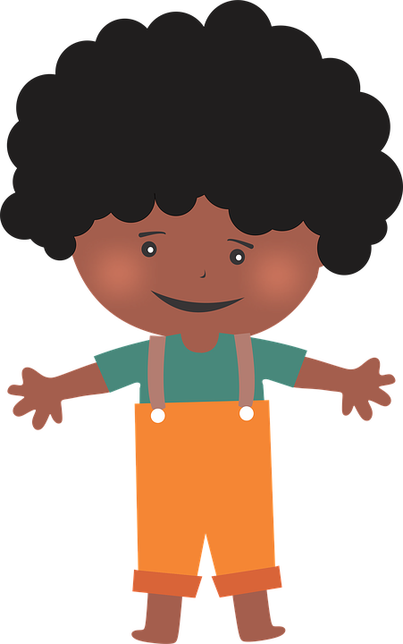
Phonics
Characters
La famille Kergosien
Phonics
[SFC -t]
[SFC -s]
[SFC -d]
[SFC -x]
[but]
petit
mais
grand
deux
[liaison -s]
[liaison -t]
[a]
[an/en]
Je suis anglaise.
Il est anglais.
banane
enfant

Slide 4
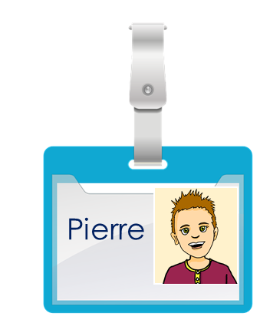
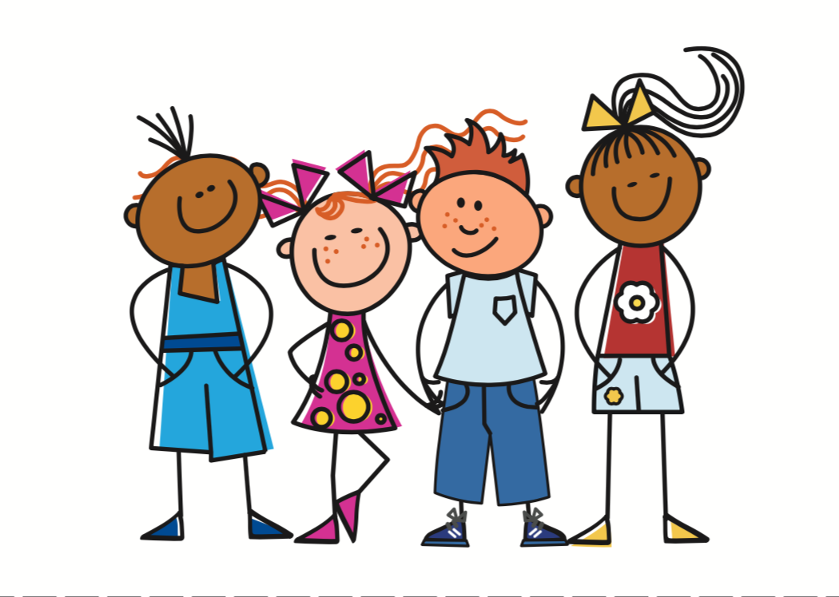
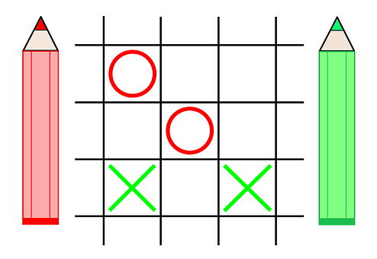
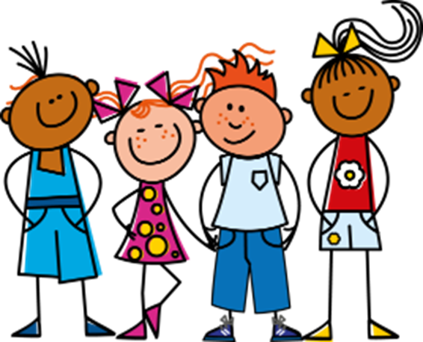
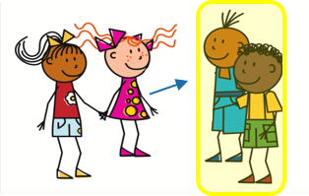
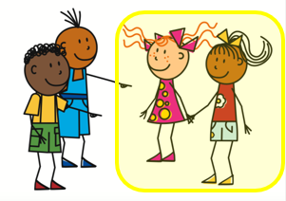
Phonics
Phonics
[i]
[(a)in]
[am]
[em]
midi
train
camp
temps
[on]
[om]
[u]
[ou]
Non !
nom
tu
[we]
nous
closed[eu]
open [eu]
[SFe] Silent Final e
[au/eau/o]
shy
jeu
fleur
timide
gauche
[ch]
[liaison -s]
[liaison -s]
[liaison -s]
ils ont
[to look for]
nous avons
vous avez
elles ont
chercher

Slide 5
Term overview
Term 1 learning
UNIT | Context Communication Culture | Key ideas (GRAMMAR) | PHONICS | VOCABULARY
Unit 1 (W1-7) | Interactions back to school (Haiti) online exchange dates, festivals and concerts | Talking about being (we, you (all), they) Essential verb: to be, being – ÊTRE we are – nous sommes you (all) are – vous êtes they are (m) – ils sont they are (f) – elles sont Adjective agreement for m/f plural (as complement to verb) raised intonation + WH-word questions | Silent final consonants [SFC] – t, s, d, x Liaison (t), (s) SSC [a] vs [an/en/am/em] SSC [i] vs [(a)in/im] SSC [u] vs [ou] SSC [on/om] SSC closed [eu[ vs open [eu] | Simple greetings Verb être Range of adjectives Numbers 16-31 Time adverbs
Unit 2 (W8-12) | Interactions describing town/village comparing physical description (celebrities) | Talking about having Essential verb: to have, having – AVOIR we have – nous avons you (all) have – vous avez they have (m) – ils ont they have (f) – elles ont Pre- and postnominal adjectives | SFe SSC [(e)au/o] Liaison SSC [ch] | Verb avoir Range of singular and plural m/f nouns Places in town Place prepositions Adjectives for face and hair
Unit 3 (W13-14) | Revision Canada (V) | Revisit key ideas | Revisit SSC | Revisit vocabulary

Slide 6
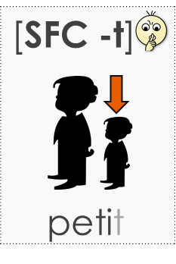
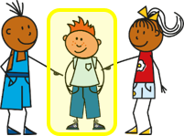
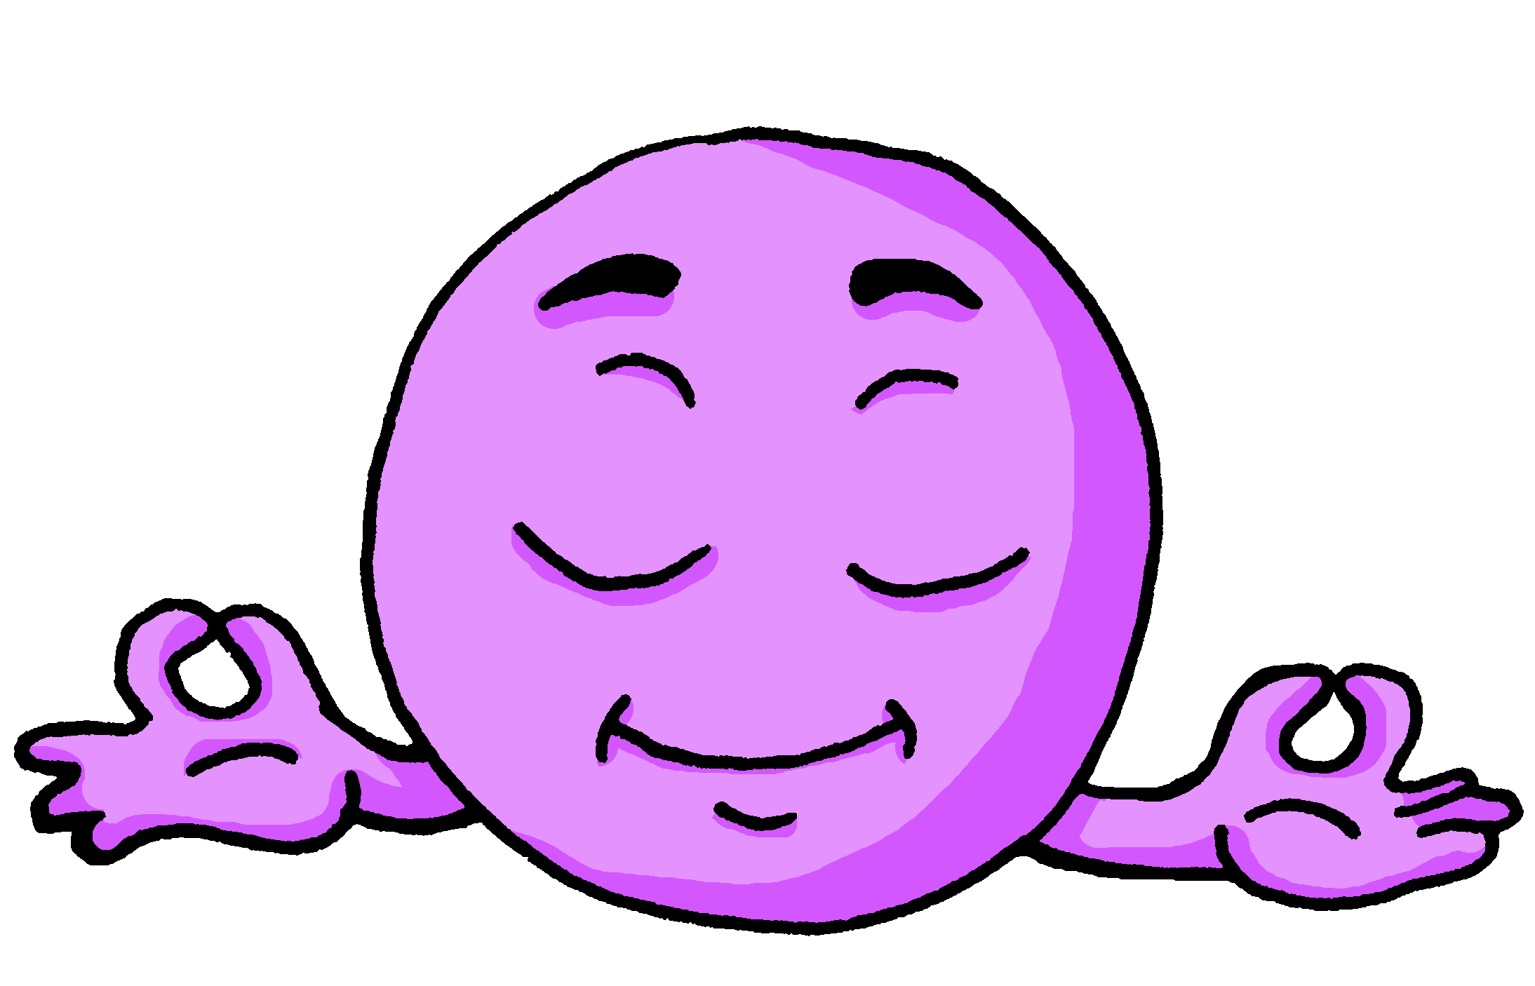
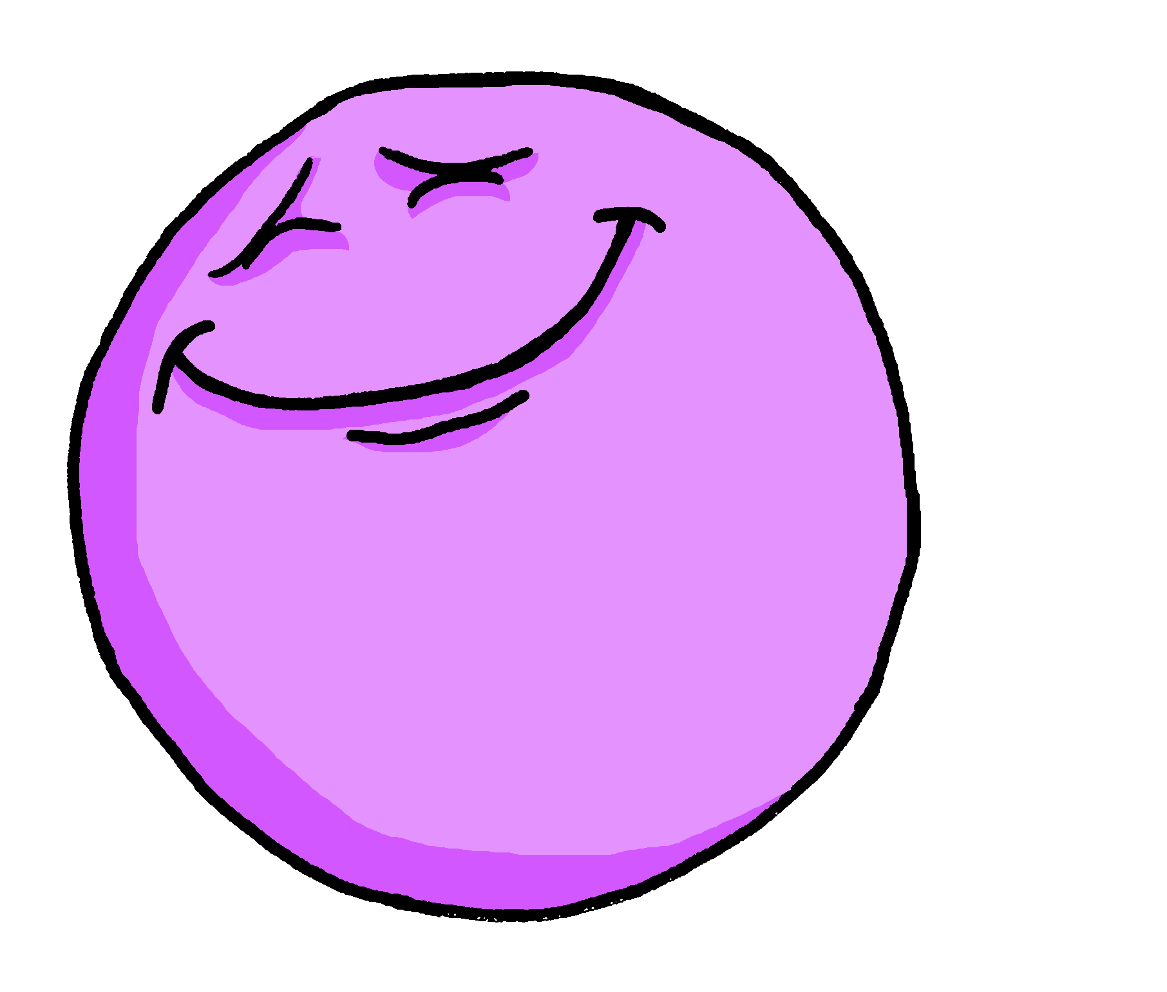
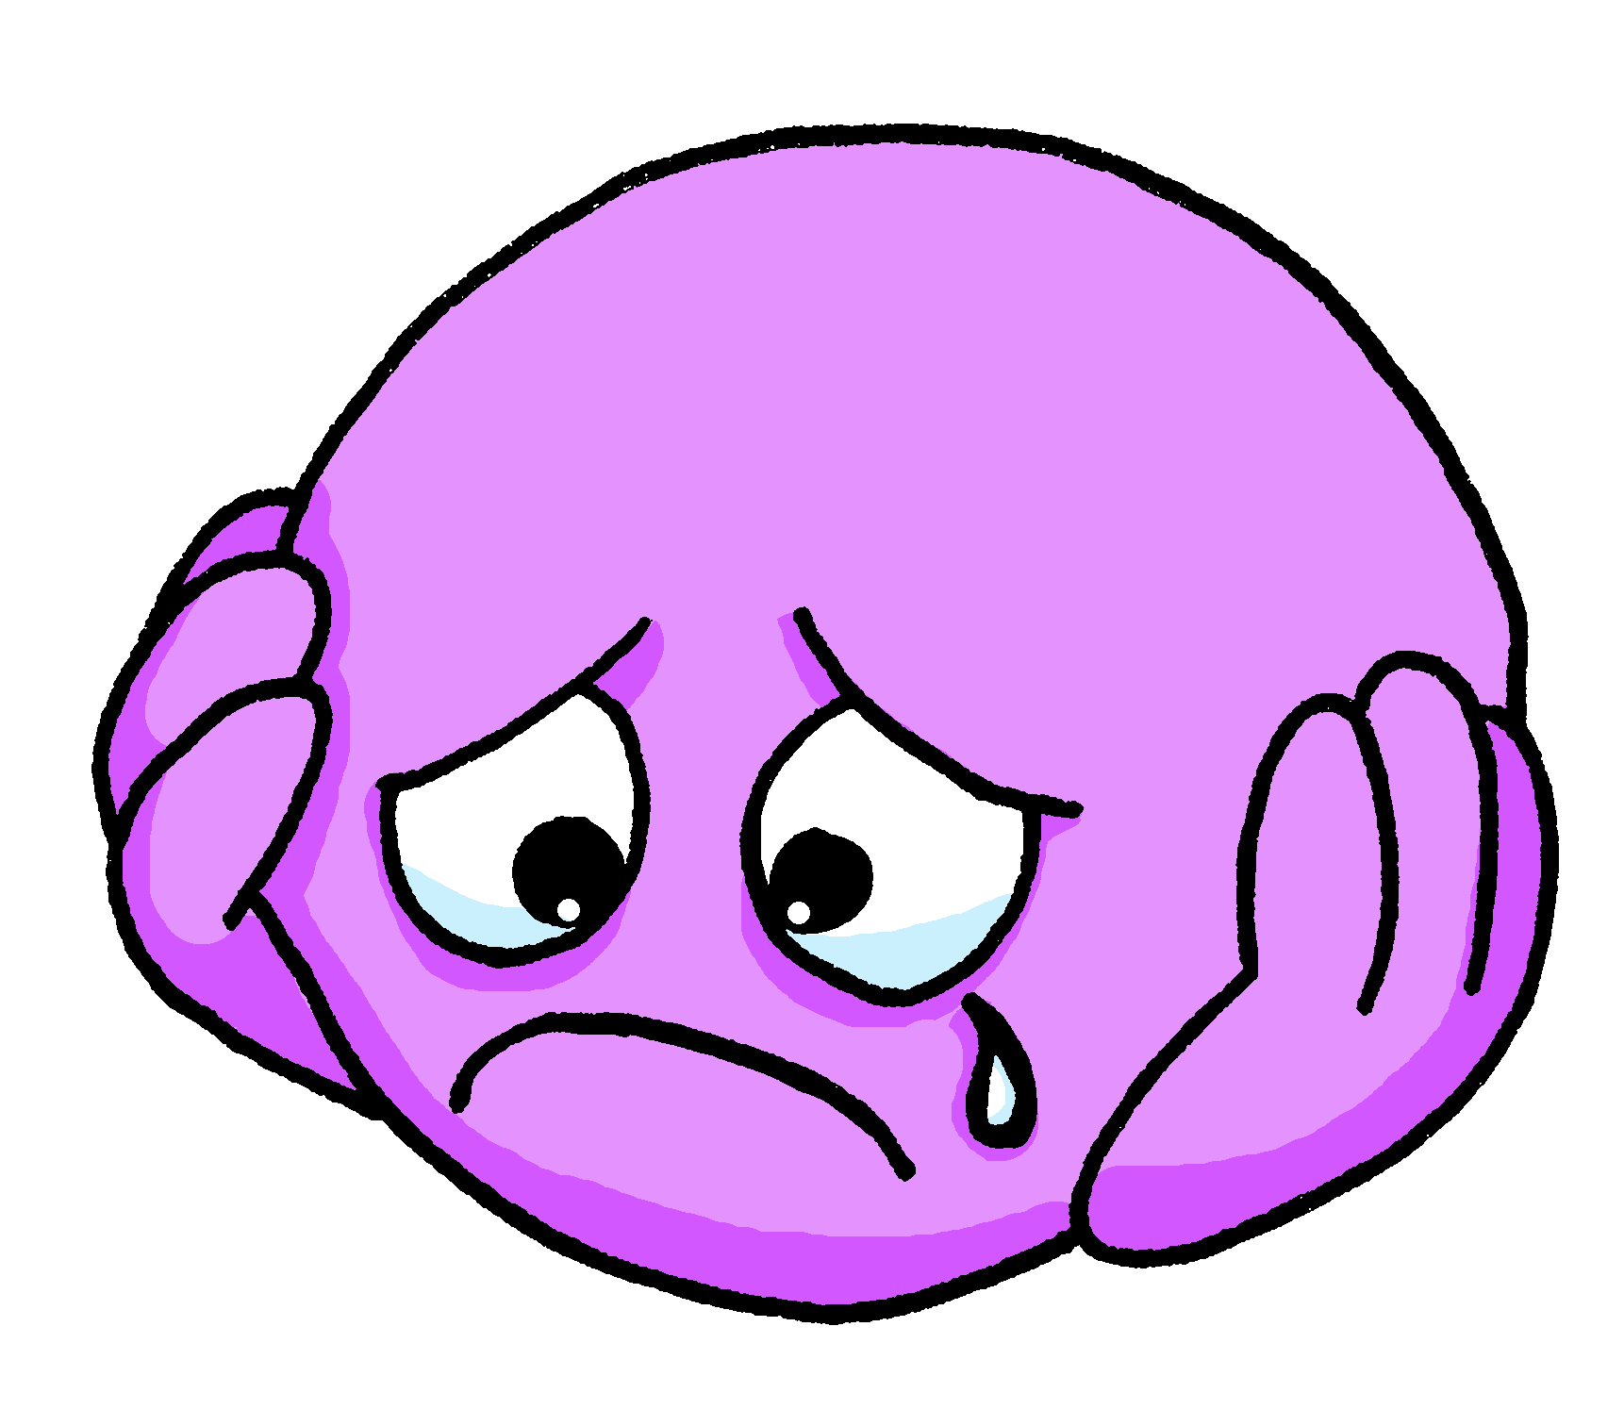
Term 1 week 1
Interactions
1
Vert term 1
🎯
prononcer
Silent Final Consonants
Asking questions with qui ? and comment ?
Regular adjective agreement
lire
Write down the key language for this week.
qui ? |  | positif |  | négative
créatif |  | positive
créative |  | négatif
Liaison between être and adjectives starting with a vowel is optional, but common because it makes sentences flow better.
être
[to be | being]
grammaire
Complète le verbe être:
__________
I am
Je suis français.
__________
you are
(z)
Je suis anglais.
__________
he is
Il est français.
__________
she is
(t)
il est anglais.
Write an adjective in French to describe how you’re feeling about the ‘rentrée’ this year.
la rentrée à Haïti
In Haiti the school year runs from October to July. Not all children go to school, nearly 33% do not attend primary school. Only 21.5% children go to secondary school.
4

Slide 7
Term 1 week 1
Interactions
1
Vert term 1
lire
Demain, c’est la rentrée.
Aϊe ! Jean-Michel keeps mistyping. Is he talking to a friend (you) or about his new teacher (he), who he saw in church on Sunday ?
1
you
he
4
Elle est grand.
you
he
Elle est sportif.


2
you
he
5
Tu es créatif.
he
you
Tu es intelligent.


3
he
you
6
Elle est intéressant.
he
you
Tu es actif.


Prononce les phrases, avec la liaison, si c’est possible.
Écoute. Monsieur Dupont is meeting his new class.
Is he asking who they are or how they are generally (what they are like)?
Qui ou comment ? Write the question word in French and the answer in English.
Who? | How? | Réponse en anglais.
1.
2.
3.
4.
5.
6.
qui ?
comment ?
Écris les mots en anglais.
 | en français ? | en anglais ?
1
2
3
4
 | en français ? | en anglais ?
5
6
7
8
5

Slide 8
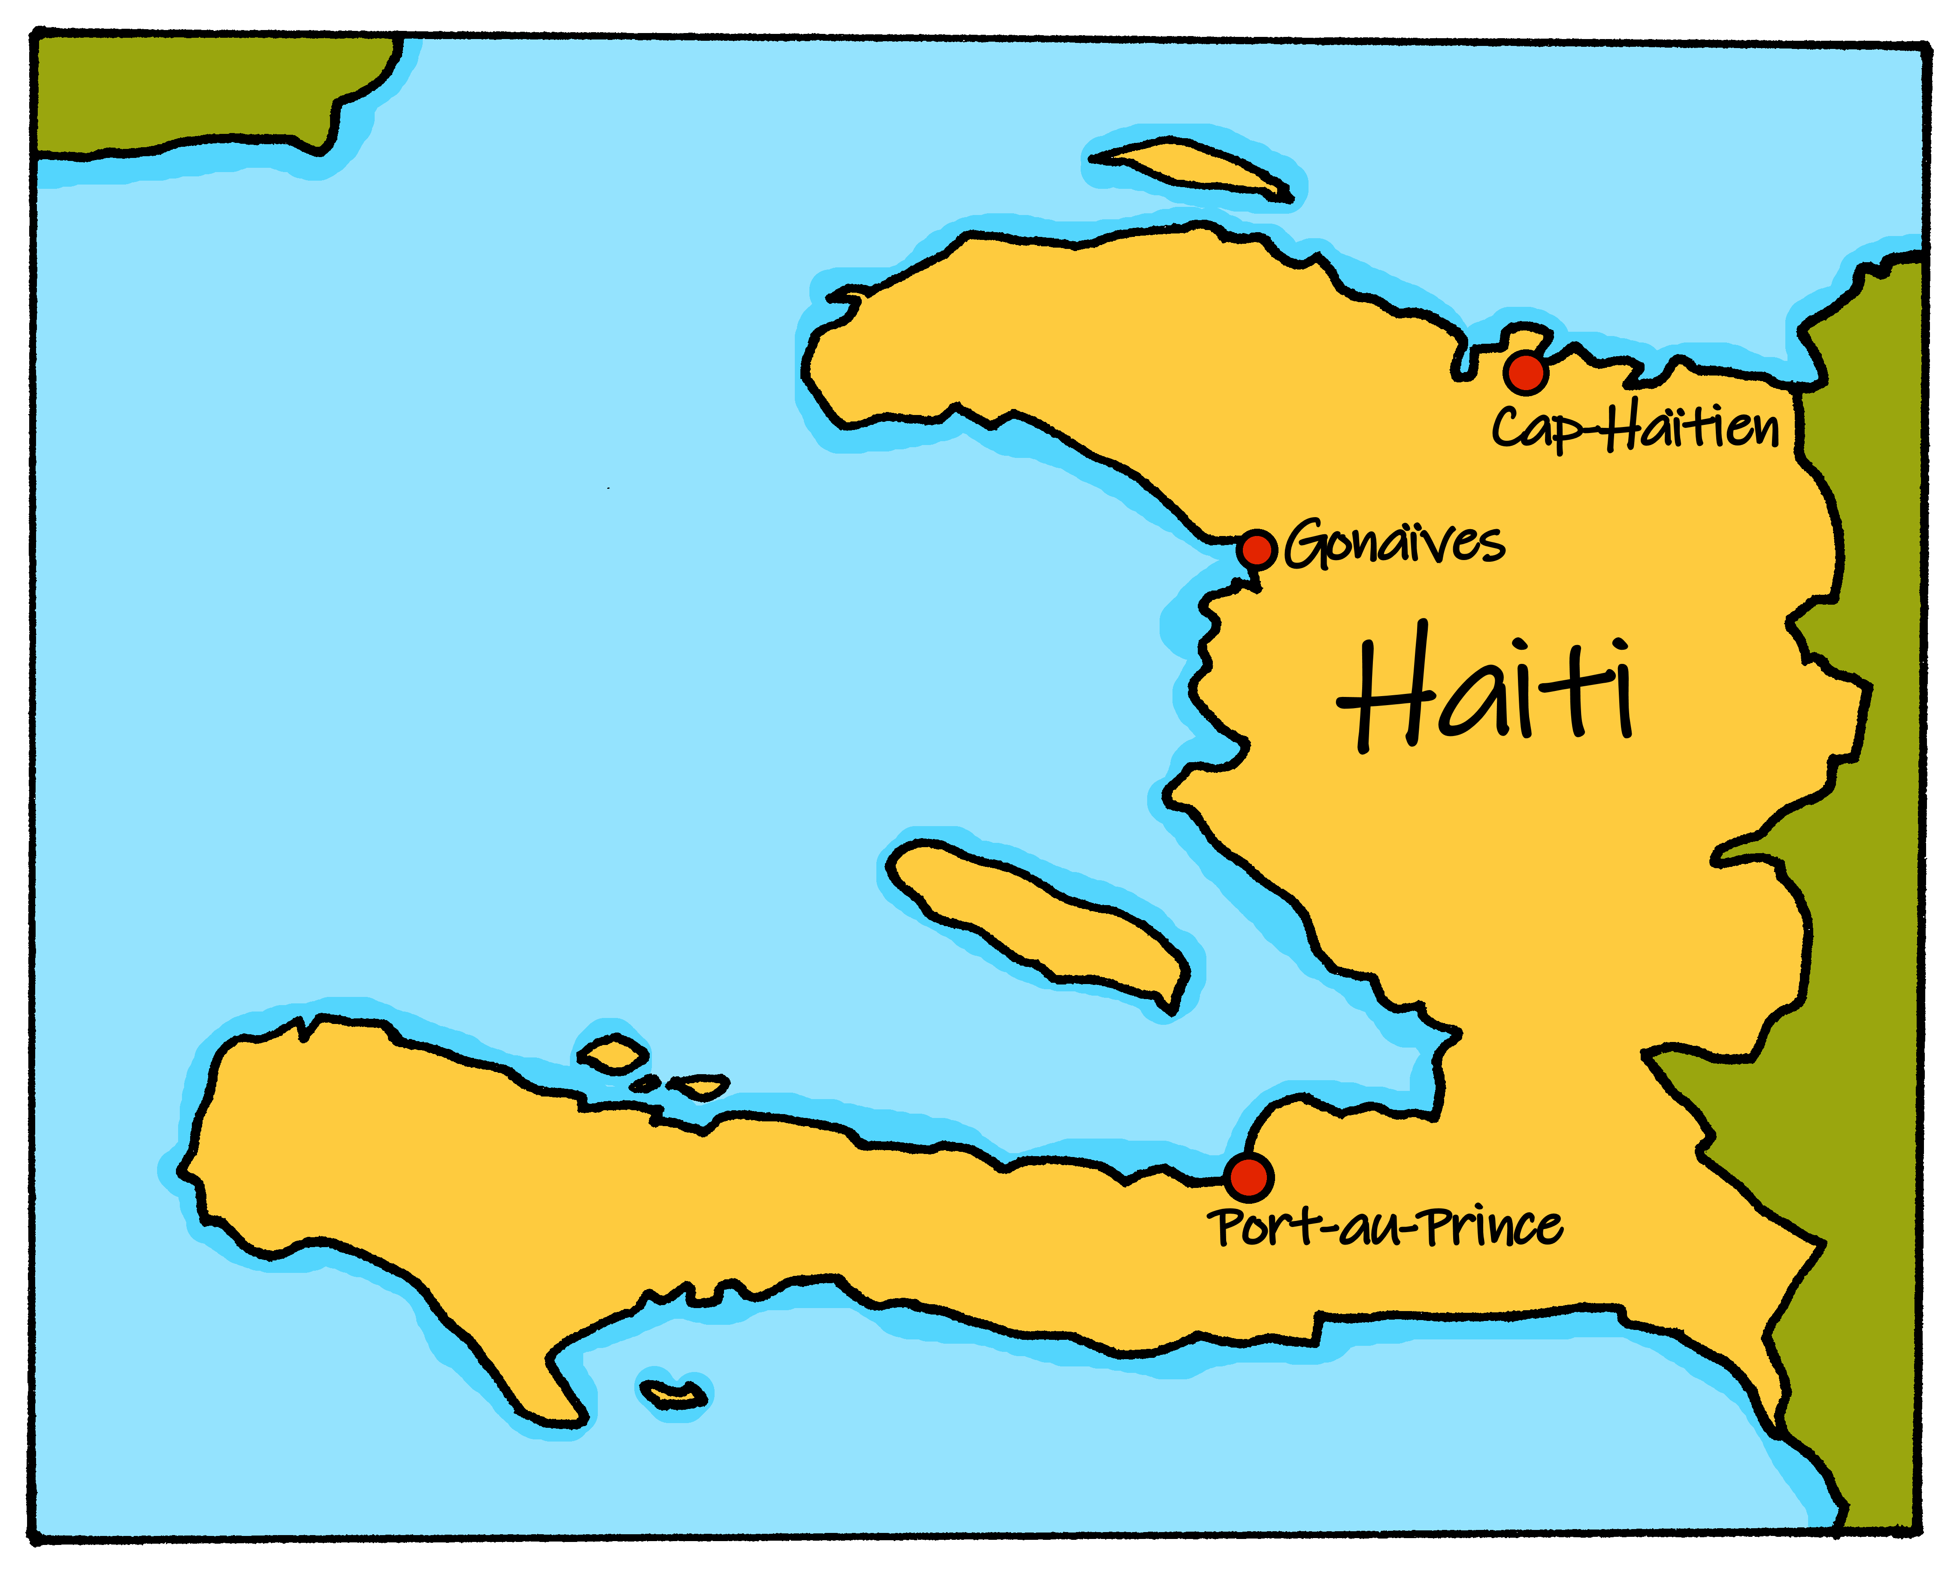
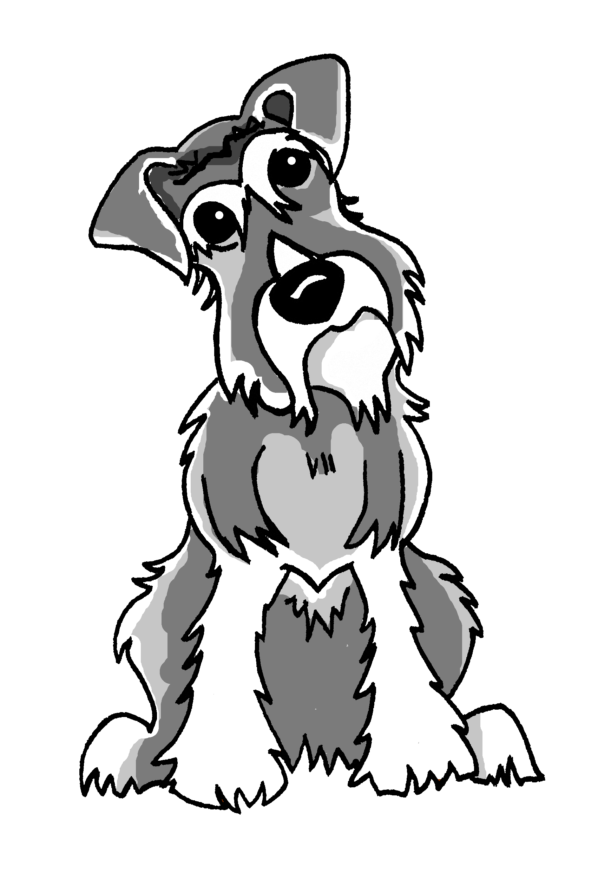
Term 1 week 1
Interactions
1
Vert term 1
Écoute. C’est SFC ou SFe ?
 |  | SFC ou SFe ?
1 | Cadet
2 | Moise
3 | Bernard
4 | Petit
5 | Louissant
6 | Fortune
 |  | SFC ou SFe ?
7 | Antoine
8 | Laurent
9 | Jules
10 | Jeune
11 | Blaise
12 | Toussaint
lire
Lis le texte et écris les mots en anglais.
Thomas le rat arrive à une nouvelle école…
Thomas the rat arrives at a new school. He says that he likes school but he is looking for some friends.
______
« J’aime l’école mais je cherche des amis.»
______.
_____
____________
_____.
« Salut ! Je suis Julien » dit un chien.
A dog says ‘Hello!‘. Thomas asks, ‘are you well?’.
____
______.
« Ça va bien ? » dit Thomas.
____________?
« Salut, Thomas ! Je suis Simon » dit un lion.
‘I am Simon’, says a lion.
‘What are you like?’
Tu es comment ?
____
__________________?
6

Slide 9
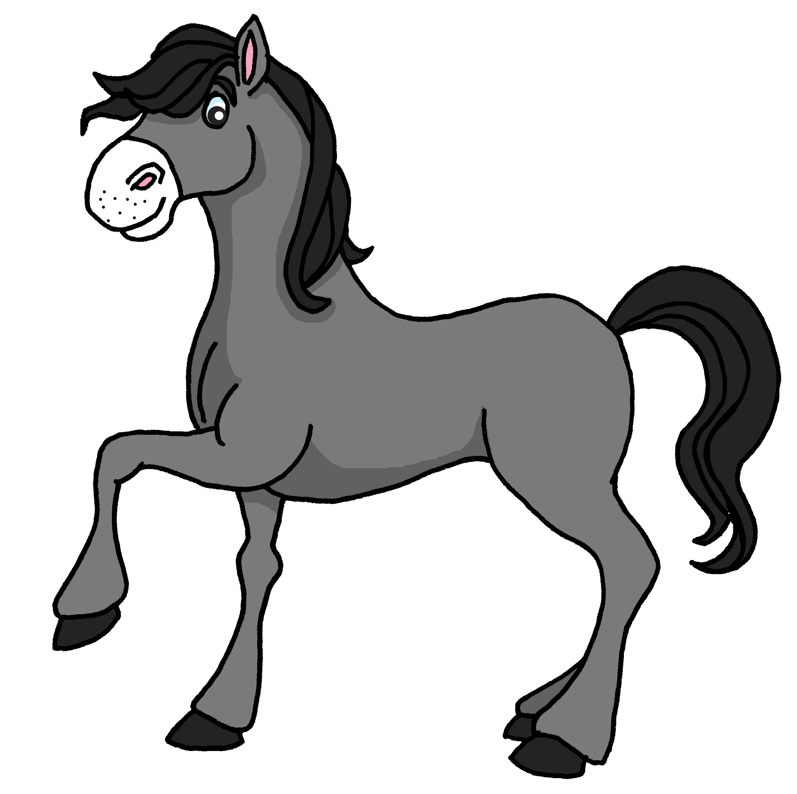
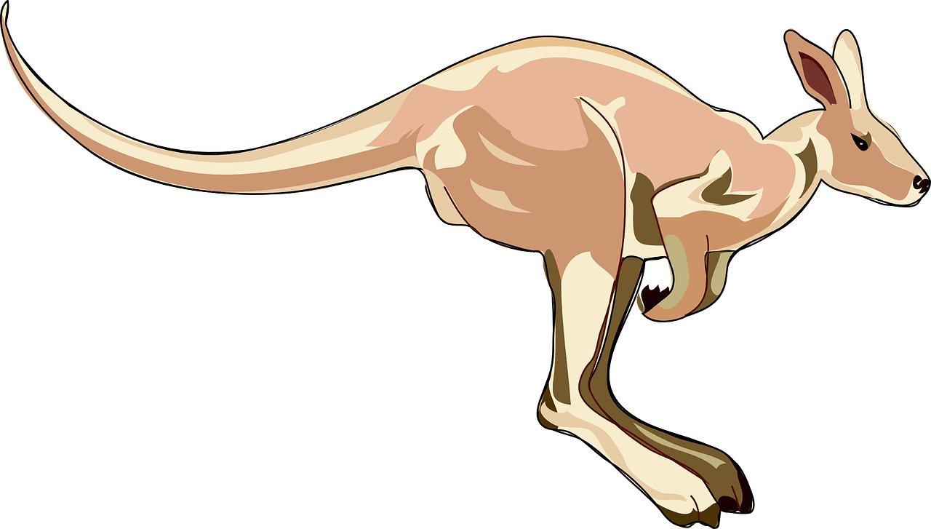
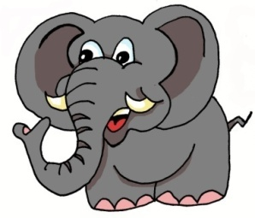
Term 1 week 1
Interactions
1
Vert term 1
lire
Lis le texte et écris les mots en anglais.
« Bonjour ! Je suis Pascal » dit un cheval.
A horse called Pascal says ‚hello!‘ and asks Thomas if things are going badly.
______
______
Ça va mal ?
______
« Salut ! Je suis Wesley » dit un wallaby.
‘Hello! I am Wesley’, says a wallaby.
‘I am creative but sad, today.
« Je suis créatif mais triste, aujourd’hui. »
________________.
« Salut ! Je suis Roman » dit un éléphant.
« Oh ! Tu es grand et intelligent. »
‘Hi! I am Roman,’ says an elephant.
‘Oh! You are big and intelligent.’
________
Écris en anglais. Can you get at least 15 points?
 | triste | actif | petite
 | forte | faible | sportive
 | je suis | indépendant | au revoir
 | être | l’école | l’amie
 | tu es | mal | monsieur
 | qui ? | comment ? | elle est
 | créatif | négative | positif
x3
x2
x1
7

Slide 10
Term 1 week 1
Interactions
1
Vert term 1
Écris les mots en français.
[_________], Jean-Michel !
[__________], [___________].
Tu es [______________] ?
Je suis [_____________ ______ __________, ____________.
Et [___________] est Nathalie ?
Bonjour, Monsieur ! [ ____ _______] ici. Je suis [_______________] et [_______________].
Thomas ?
[_______ _________ absent, Monsieur. [__________ ________] malade, aujourd’hui.
Monsieur Charles
Écris en français. Can you get at least 15 points?
 | small, short (f) | sporty (m) | modern (m/f)
 | strong (m) | weak (m/f) | fast (m/f)
 | to be, being | (the) school | (the) friend (f)
 | she is | independent (f) | (the) teacher (m)
 | creative (f) | I am | negative (m)
 | well | positive (f) | how?
 | you are | who? | Mrs, Miss (teacher)
8

Slide 11
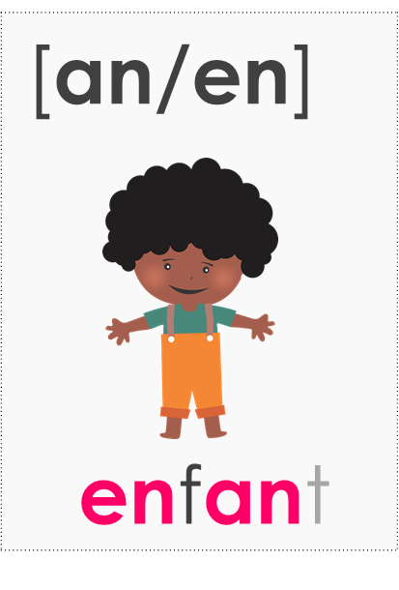
Term 1 week 2
Interactions
2
Vert term 1
🎯
prononcer
Describing classmates
Saying ‘we are’ and using plural adjectives
lire
Write down the key language for this week.
nous |  | Spanish
nous sommes |  | German
Écoute et écris les mots. 1-10.
[a]
[an|en]
banane
enfant
Translate the examples.
être
[to be | being]
grammaire
_______________________.
I (a boy) am present.
_______________________.
I (a girl) am present.
_______________________.
He is short.
Nous sommes contents.
_______________________.
9

Slide 12
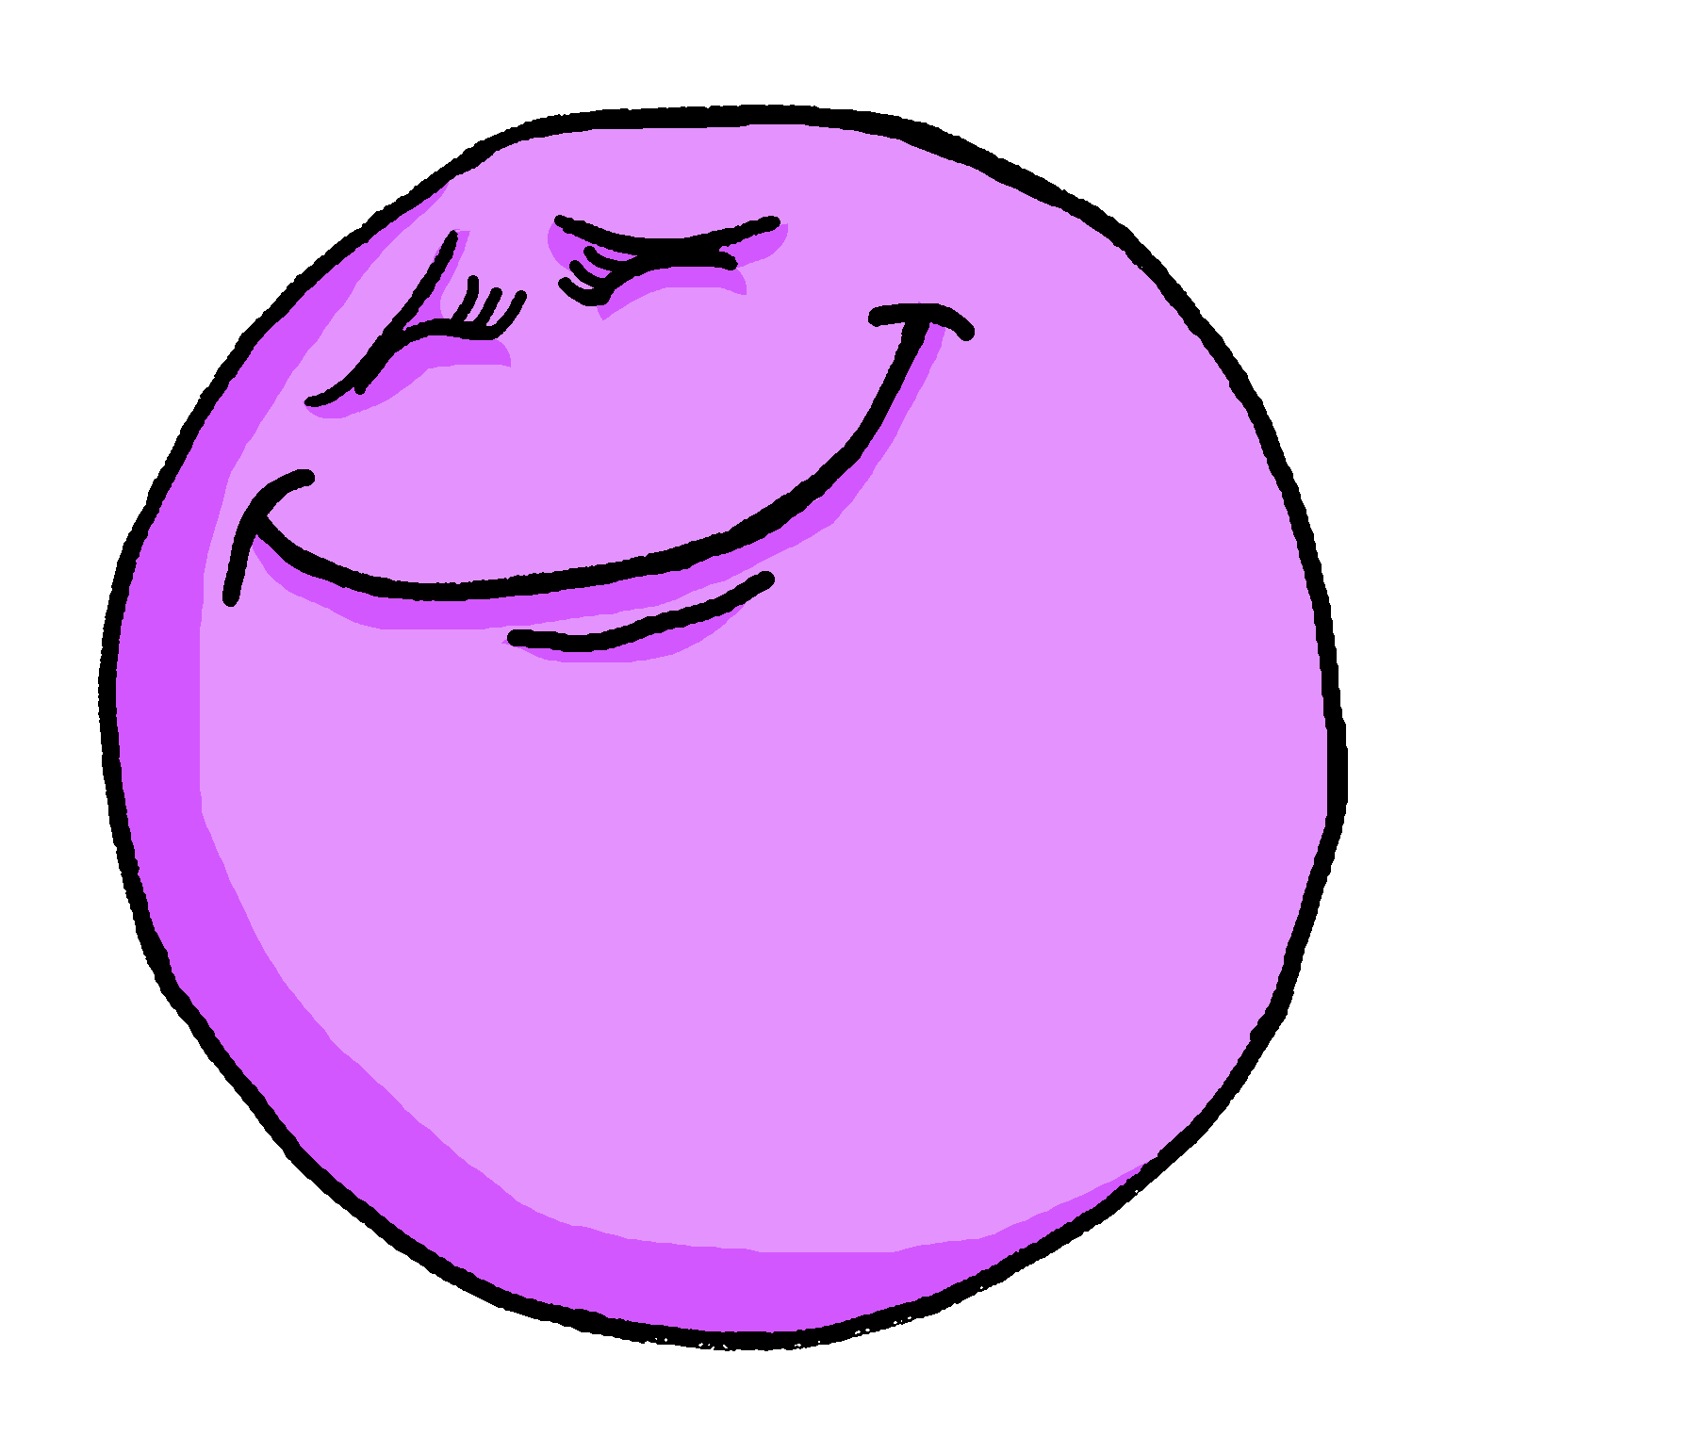
Term 1 week 2
Interactions
Vert term 1
2
Je ou nous ? Écris l’adjectif en anglais.
 | je (I) | nous (we)
1 |  |  | fun
2
3
4
5
6
7
8
9
grammaire
‘Nous’ (we) is plural. Adjectives describing ‘nous’ are plural, too:
Nous sommes contents.
We are pleased.
Je ou nous ? Écris les adjectifs en anglais.
 |  | nous (we) | je(I)
1 | active
2
3
4
5
6
7
8
When a feminine noun is plural, add -e and –s to the adjective:
grammaire
Nous sommes contentes.
We (girls) are pleased.
For mixed male and female groups, we use the masculine plural adjective:
Nous sommes contents.
We (boys & girls) are pleased.
10
8

Slide 13
Term 1 week 2
2
Interactions
Vert term 1
Je ou nous ? Organise les adjectifs.
je
nous
Jean-Michel
Jean-Michel et des amis
je
nous
Clémentine
Clémentine et des amies
Person A. (Person B – turn to the next page.)
Personne A
Say your four sentence beginnings. Your partner will finish your sentence.
Mirlande…
Elle est…
Elle chante et…
Elle habite…
… le dimanche.
… est un étudiant intéressant.
… à Chambellan.
… français et en allemand.
Listen to your partner.
Finish the four sentences.
Écoute les phrases. Qui parle ?
 | nous (we) | nous (we) | en anglais
1 |  |  | intelligent
2
3
4
5
6
7
8
8
11

Slide 14
Term 1 week 2
Interactions
2
Vert term 1
handout
Person B. (Person A – on the previous page.)
Listen to your partner. Finish the four sentences.
Say your four sentence beginnings. Your partner will finish your sentence.
Personne B
… elle danse souvent.
… à Grand-Boucan.
… est grande.
… une étudiante indépendante.
Jean...
Il chante en...
Il danse souvent...
Il habite...
Lis les phrases. L’adjectif, c’est quoi ?
1 | Je suis J-M et je suis… | actif | actifs
2 | Il est… | content | contents
3 | Elle est… | drôle | drôles
4 | Nous sommes… | grande | grandes
5 | Adèle ! Tu es… | fortes | forte
6 | Nous sommes… | calme | calmes
7 | Il est… | amusant | amusants
8 | Nous sommes… | positif | positifs
Écris quatre phrases.
1 |  | 3
 | (You are…) |  | (She is…)
2 |  | 4
 | (I am…) |  | (We are…)
 | elle | il | massif
 | propre | sales | sportives
 | seul | difficiles | indépendantes
 | différentes | jeune | facile
 | importantes | malade | calmes
 | espagnole | prudents | méchante
 | nous | sommes | allemands
Écris en anglais. Can you get at least 15 points?
English to French activity is on p.16
8
12

Slide 15
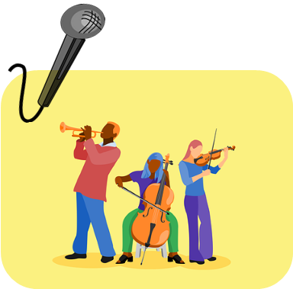
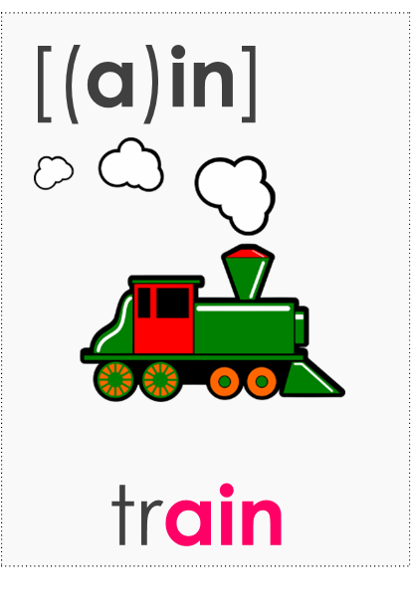
Term 1 week 2
Interactions
3
Vert term 1
🎯
prononcer
C’est quand, le concert ?
Using numbers 1-31
Asking and saying when events are
Écoute. Écris A, B, ou C.
⚠ In French, any number below 100 composed of more than one number is hyphenated.
 | A, B, C
1 | A
2
3
4
5
⚠ The numbers 17, 18, 19 are a combination: e.g., 10 + 7.
17 →
dix-sept
lire
Write down the key language.
treize |  | seize
quatorze |  | vingt
quinze |  | trente
Les nombres de 21 à 31
The numbers from 21 to 29 are also a combination:
20 →
vingt
⚠ Add et before un.
Écris le numéro et le mot.
21 →
vingt-et-un
Ex. | 19 | dix-neuf
1
2
3
4
5
6
7
8
9
22 →
vingt-deux
23 →
vingt-trois
24 →
vingt-quatre
25 →
vingt-cinq
30 – 39 work in the same way.
26 →
vingt-six
8
13

Slide 16
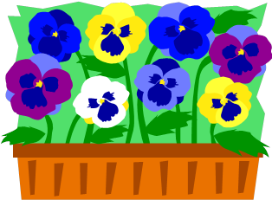
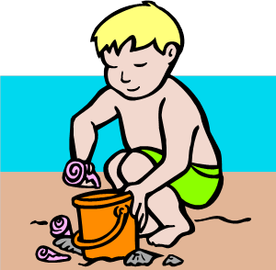
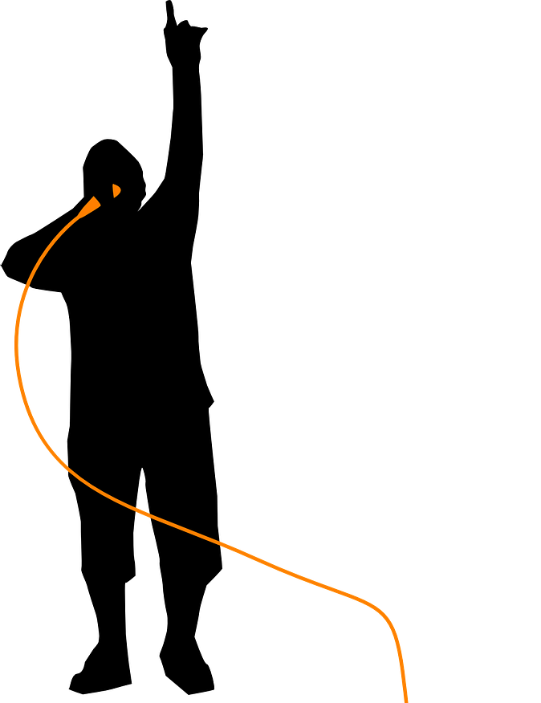
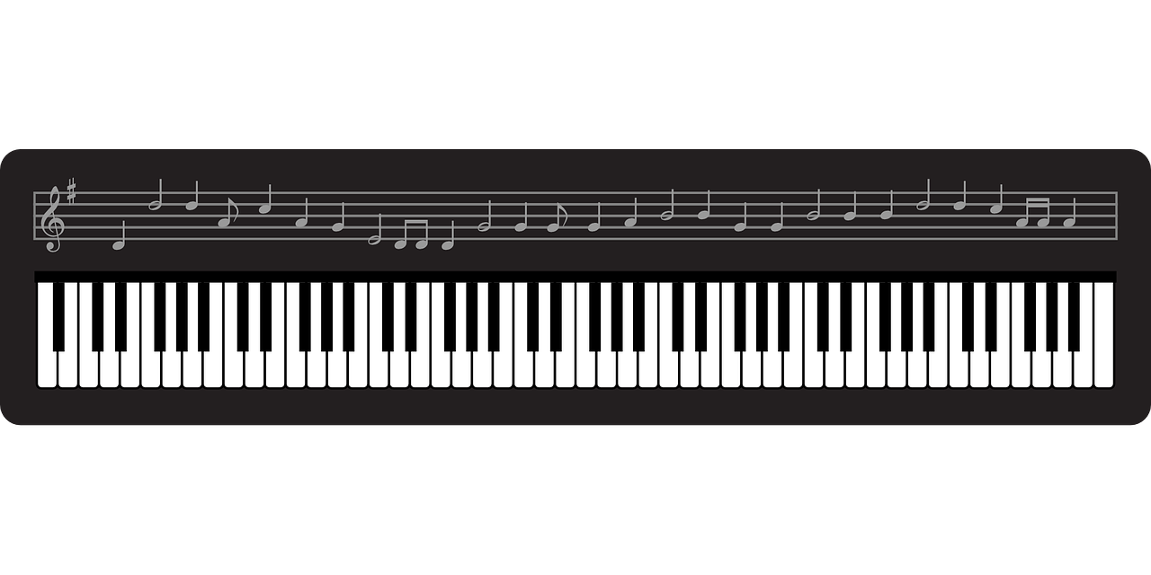
Term 1 week 2
Interactions
3
Vert term 1
prononcer
A. Lis le numéro. B. Écoute et écris.
B. Lis le numéro. A. Écoute et écris.
1
2
3
4
5
6
7
8
9
10
quand ?
C’est quand, le concert ?
[When is your birthday?]
Écris les mois.
j _ _ v _ _ r
_ é _ r _ e _
m _ r _
_ _ r _ l
_ a _
_ _ i _
_ u _ l l _ _
a _ _ t
_ _ p _ e m b _ _
o _ t _ b _ _
_ o _ e m b _ _
d _ c _ m b _ _
Écoute et écris.
Use le before the number to mean ‘(on) the’ with dates.
Stromae
Céline Dion
Orelsan
le __ décembre
le __ mars
le __ janvier
Chien noir
Boris Way
le __ juillet
le __ aout
Clara Luciani
Slimane
le __ février
le __ juin
8
14

Slide 17
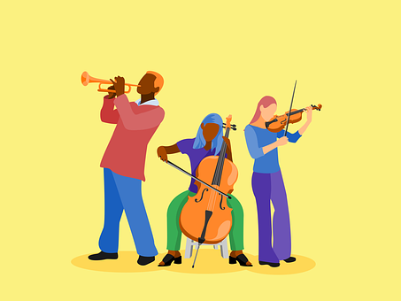
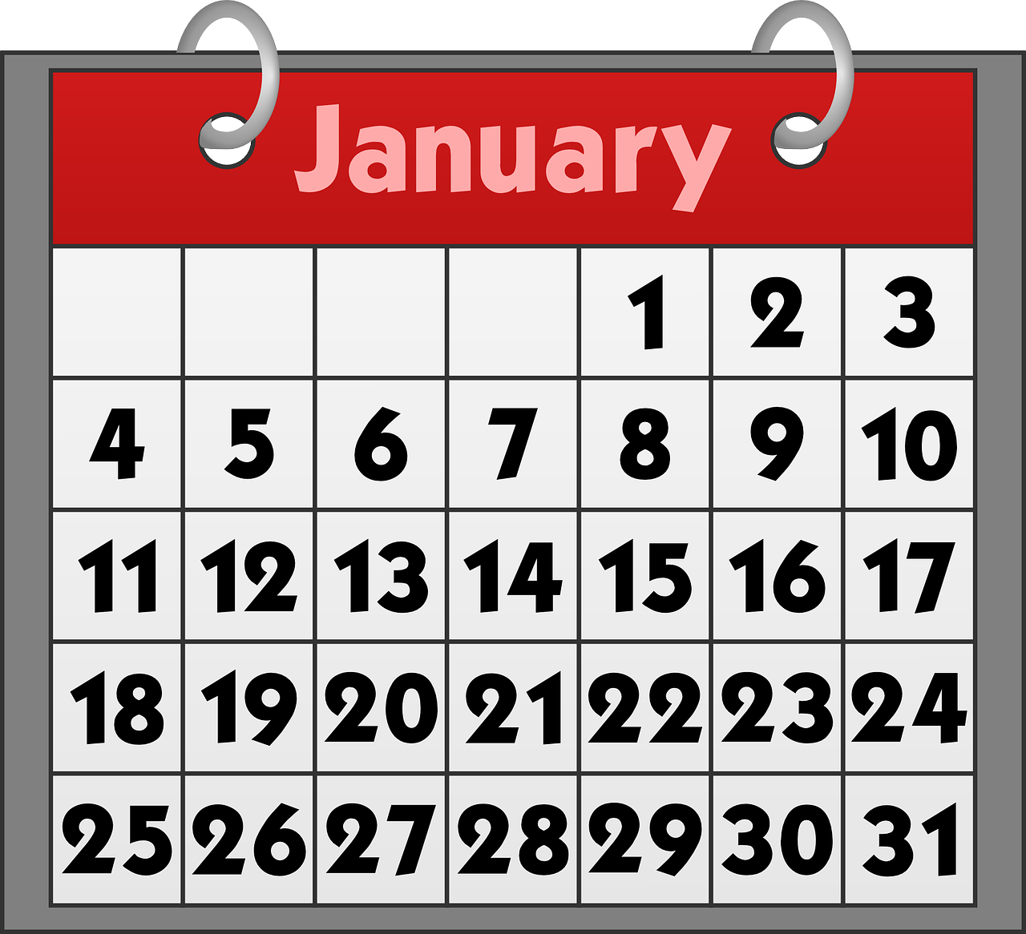
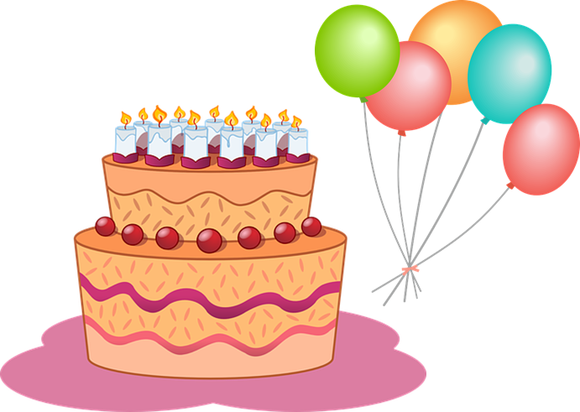
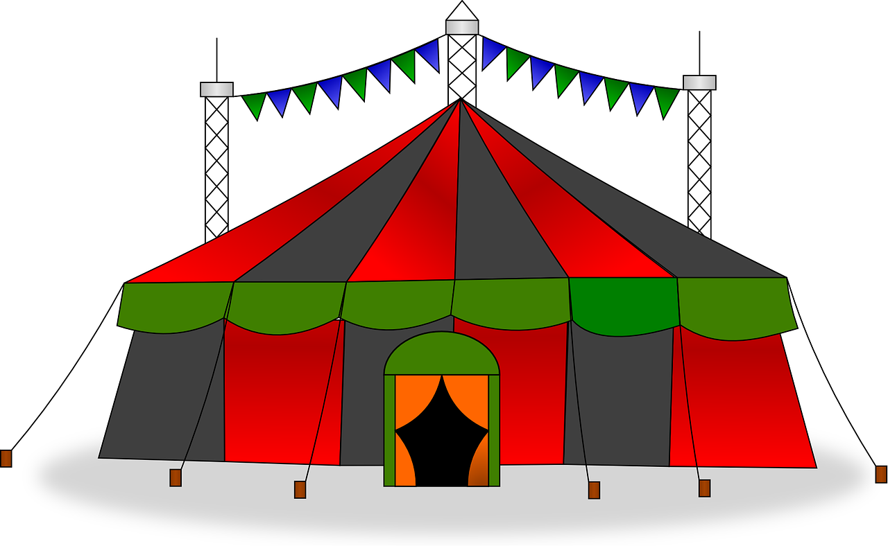
Term 1 week 2
Interactions
3
Vert term 1
Écoute. L’intrus, c’est quoi ?
 | A, B, C
1 | B
2
3
4
5
Using ‘le’ with dates
We use the definite article ‘le’ with dates to mean ‘the’ or ‘on the’.
Exemple:
Le concert est le 19 aout.
The concert is (on) the 19th of August.
To say dates with days don’t use ‘le’:
Le spectacle est dimanche 24 janvier.
The show is (on) Sunday 24th of January (i.e., this year).
Do people mention a day?
Écris la date et le mois.
 | jour ? | date | mois
Ex. |  | 19 | April
1
2
3
4
5
1 | The concert is on the 14th July. | 3 | The show is on the 30th November.
2 | The party is on the 19th May. | 4 | The show is on the 24th March.
Answer these two questions for you.
C’est quand, le spectacle de Noël à ton école ?
Ton mois préféré, c’est quoi ?
8
15

Slide 18
Term 1 week 2
Interactions
Vert term 1
3
Écris en français. Can you get at least 15 points?
 | July | February | May
 | twenty-eight | October | August
 | June | thirty-one | March
 | fourteen | January | twenty-four
 | thirteen | sixteen | fifteen
 | it is, it’s | (the) month | (the) party
 | (the) show | (the) concert | when?
This is from Week 2.
Écris en français. Can you get at least 15 points?
 | clean (m/f) | massive (m) | sporty (f, pl.)
 | dirty (m/f, pl.) | she, it | he, it
 | young (m/f) | different (f, pl.) | alone (m)
 | independent (f, pl.) | easy (m/f) | difficult (m/f, pl.)
 | calm (m/f, pl.) | important (f, pl.) | ill, sick (m/f)
 | German (m, pl.) | naughty | Spanish (f)
 | are (we) | careful (m, pl.) | we
8
16

Slide 19
Term 1 week 2
Interactions
4
Vert term 1
🎯
prononcer
Remember: [an|en] is a nasal vowel. Air passes through your nose as well as your mouth. [am] and [em] sound the same as [an|en].
Asking for and saying dates
Asking ‘which’ questions with quel/quelle
Écoute et écris les mots. C’est [an] ou [en]?
1 | _ _ _ _ _ _ _
2 | _ _ _ _ _ _ _ _
3 | _ _ _ _ _ _ _
4 | _ _ _ _ _
5 | _ _ _ _ _ _ _ _ _ _ _
6 | _ _ _ _ _ _ _ _
7 | _ _ _ _ _ _ _ _
8 | _ _ _ _ _ _ _ _ _ _ _
Écoute et écris les numéros dans le bon ordre.
20
Écris de 1à 5 le bon mot en anglais.
quel ? quelle ?
1
Le jour de l’Indépendance, c’est en quel… ?
Le concert, c’est quel jour ?
season
[The concert, it’s which day?] (What day is the concert?)
month
Le spectacle, c’est quelle date ?
[The show, it’s which date?] (What date is the show?)
2
Le Jour de l’Université, c’est quelle… ?
day
4
La fête des Mères, c’est en quel… ?
season
date
month
3
month
5
La fête du Mardi gras, c’est en quelle… ?
season
La fête du Travail, c’est en quel… ?
week
month
8
17

Slide 20
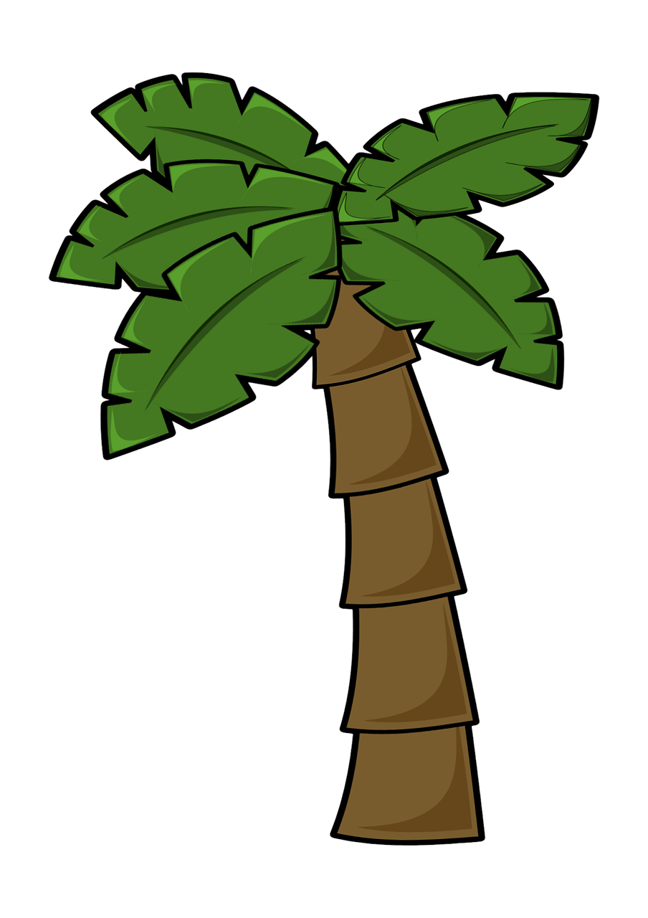
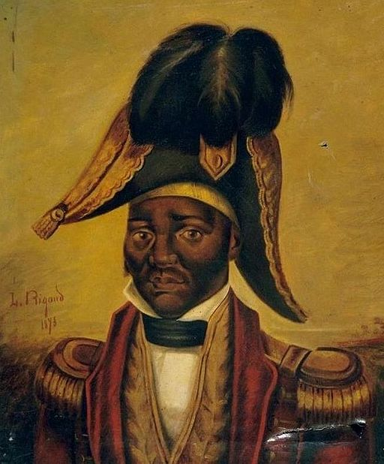
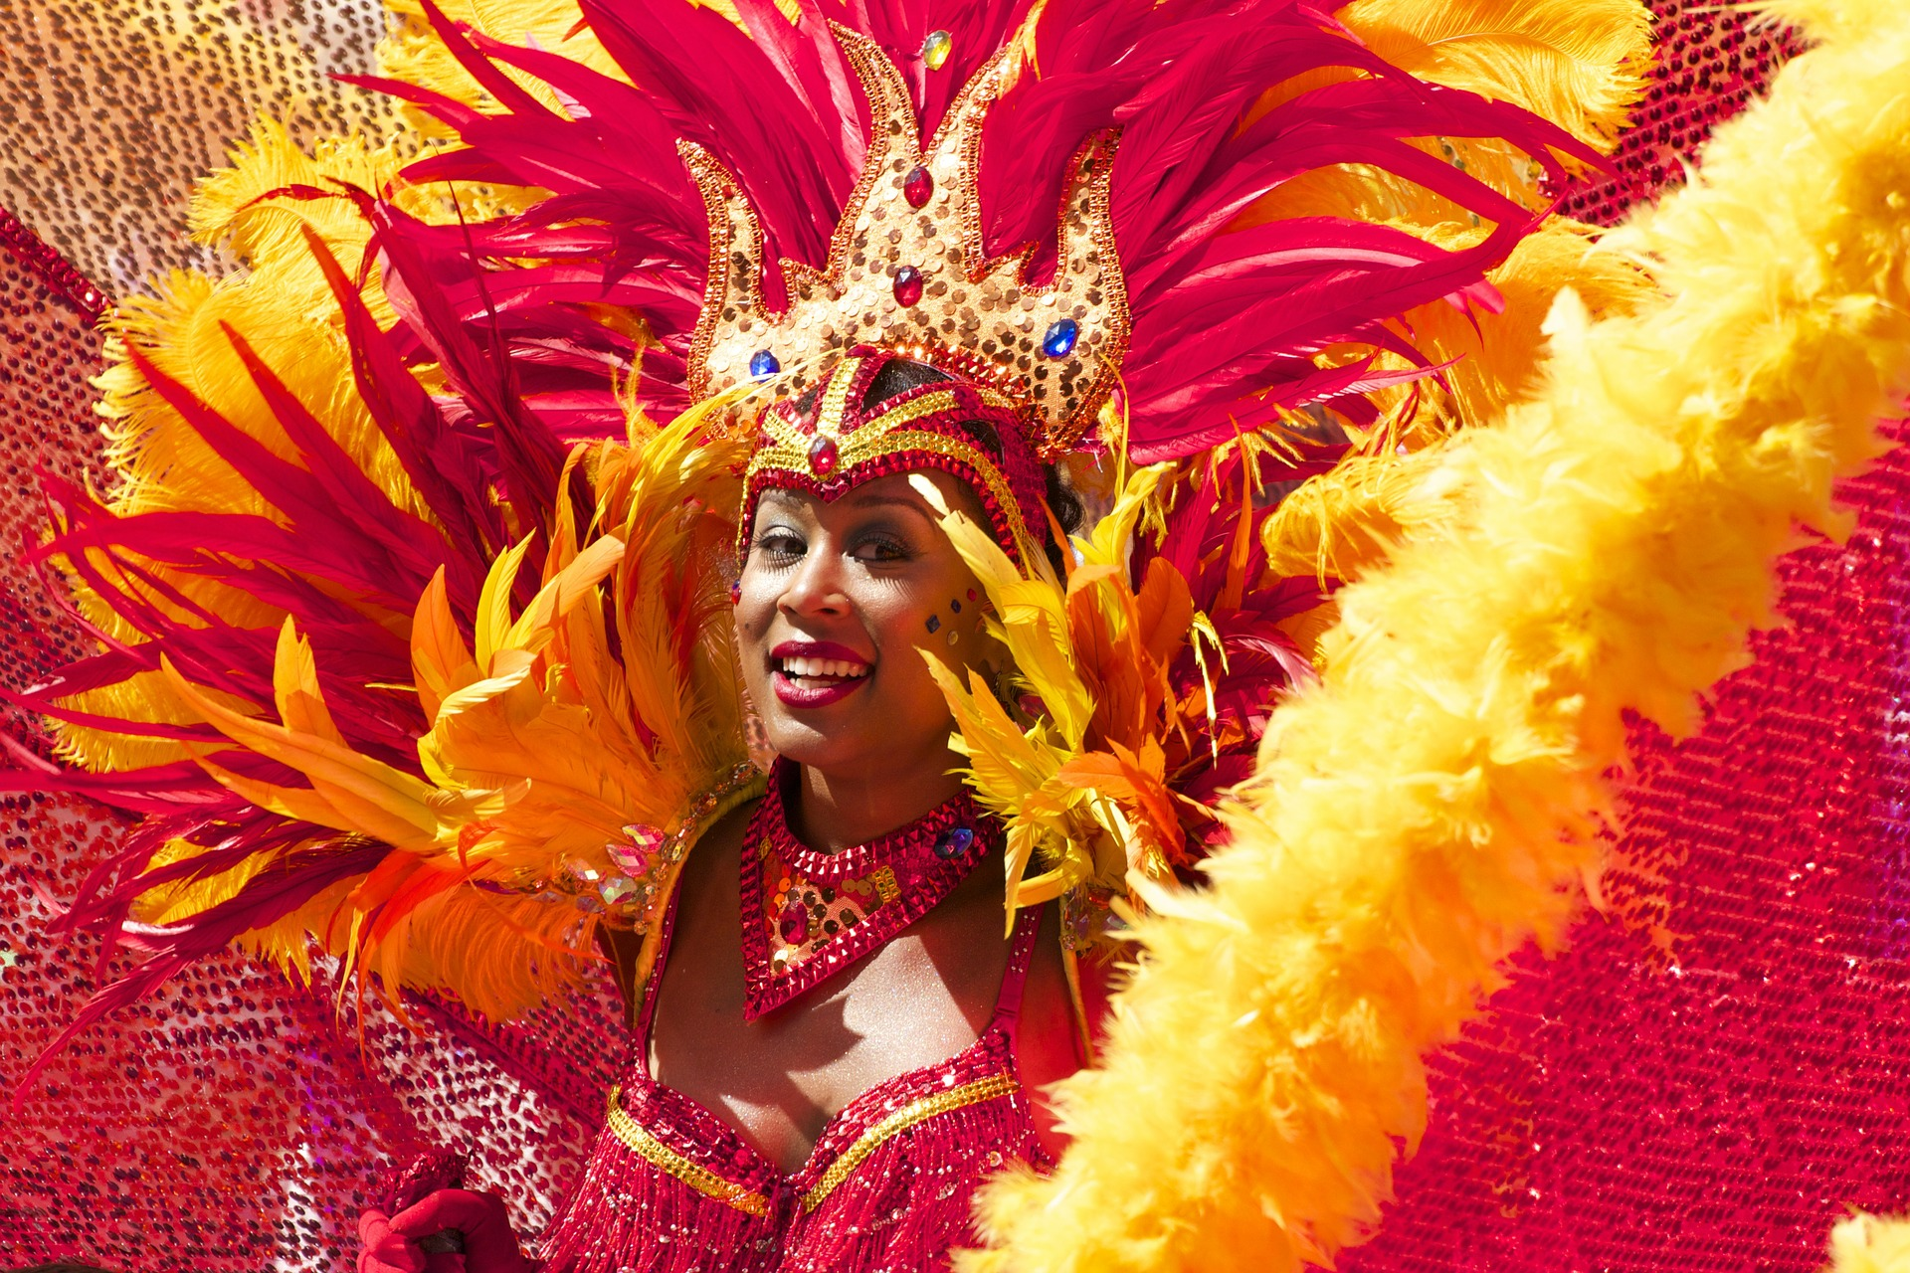
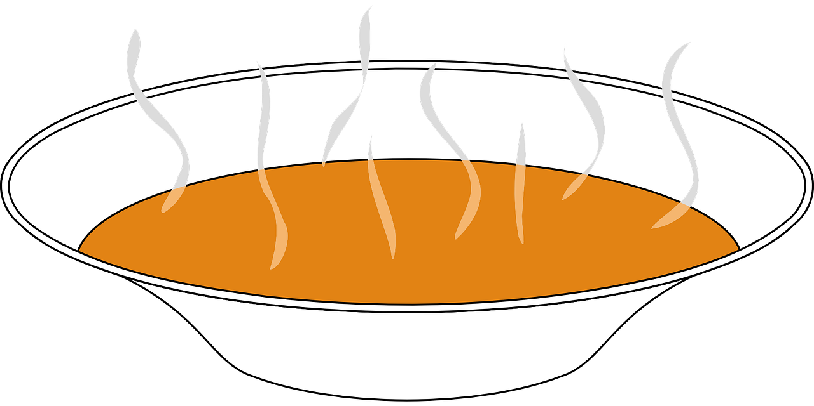
Term 1 week 2
Interactions
Vert term 1
4
C’est quel mot ?
Ex. | Monday | today | Thursday
1 | negative | pleased | sad
2 | where? | who? | how?
3 | month | day | date
4 | Spanish | Mr., Sir (teacher) | German
5 | you | he | she
6 | hot | cold | ill
flag
Le drapeau d’Haïti est bleu et rouge.
Il représente la République d’Haïti après la Révolution (1804).
Le bleu est pour les noirs et le rouge pour les mulâtres*.
* people of mixed African and European hertiage.
C’est comme le drapeau de la France mais le blanc est absent.
Le palmier représente l’indépendance.
motto
La devise* nationale est L’union fait la force (Unity makes strength).
Complète le tableau.
Le Jour de Dessalines
La Fête de l’Indépendance
Fèt Gede
Le Carnaval
event | date | month | where | extra
[1] Le Jour de Dessalines
[2] Fèt Gede
[3] La Fête de l’Indépendance d'Haïti
[4] Le Carnaval d'Haïti
8
18

Slide 21
Term 1 week 2
Interactions
Vert term 1
4
Écris en anglais. Can you get at least 15 points?
 | peur | chaud | froid
 | Monsieur | Madame | mal
 | l’amie | qui ? | l’école
 | négative | positif | l’ami
 | quelle ? | la date | la saison
 | quel ? | le jour | le mois
Answer for you.
Ta fête préférée, c’est quoi ?
Écris en français. Can you get at least 15 points?
 | bad | Mr., Sir (teacher) | Mrs., Miss (teacher)
 | hot, heat | cold | fear
 | (the) école | (the) friend (m) | (the) friend (f)
 | who? | negative (m) | positive (f)
 | we | are | today
 | (the) season | (the) day | (the) month
8
19

Slide 22
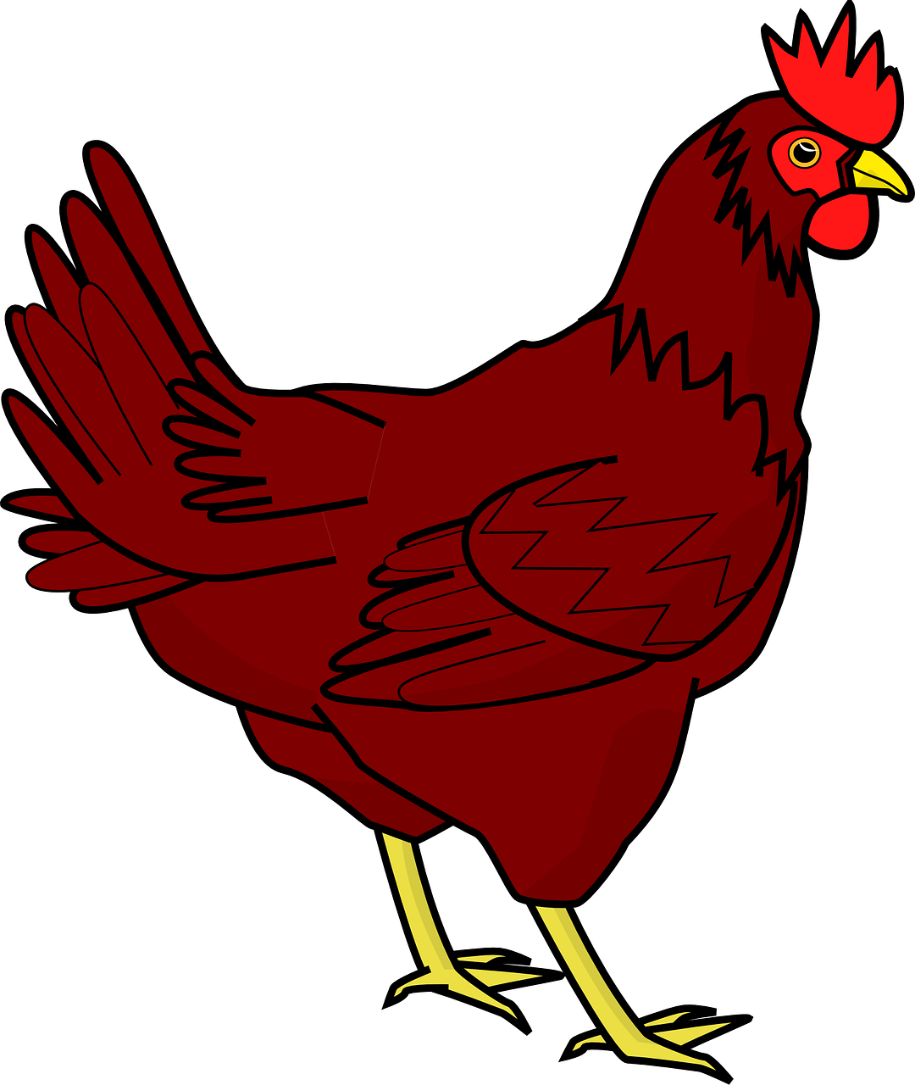
Term 1 week 2
Interactions
Remember: [u] in tu is the same sound as in univers.
Vert term 1
5
🎯
prononcer
Talking about ‘we’ and ‘you (all)’
Describing people
Where is the treasure? Écoute. C’est [u] ou [ou] ?
bouche
poule
roue
tu
vue
bûche
pull
rue
tout
vous
every-thing
Écris la bonne lettre.
1
2
3
lire
Write down the key language for this week.
vous êtes
ensemble
tôt
[to be | being]
Être
grammaire
You already know how to say you are to one person:
➜
Plural ‘you’ (vous) needs a plural adjective.
_____ _______ ________________.
You are tall.
To say you are to more than one person, say:
Vous êtes grands.
➜
You always hear the ‘s’ (like ‘z’) on vous êtes.
You (all) are tall.
20

Slide 23
Term 1 week 2
Interactions
Vert term 1
5
s
i
c
k
Écris en anglais.
Horizontale:
2. malade
4. tu
7. en retard
9. écouter
10. facile
14. ensemble
15. tôt
16. détester
Verticale:
1. difficile
3. vous
5. ici
6. seul
8. parler
11. là 12. aimer 13. bien
Jean-Michel parle à Pierre (tu) ou à Pierre et la classe (vous) ?
 | vous (you plural) | tu (you) | détails
Ex. |  |  | there
1
2
3
4
5
6
J-M écrit un message à la classe de Pierre. Écris les mots en français.
Salut tout le monde ! Ça va ?
Nous ______________ tous* ensemble, en classe. Et vous ? Vous _____________ où ?
J’étudie le français. J’aime ça, mais ___________ difficile. Chez moi, je parle créole haïtien. Et vous ? Vous __________forts en français ? Aujourd’hui, nous _____________ samedi 15 octobre. _________ super, demain c’est le weekend ! ☺ Je ___________ heureux ! Et vous, vous ______________ contents ? Bisous,
Jean-Michel
21

Slide 24
Term 1 week 2
Interactions
5
Vert term 1
Écris [u] ou [ou].
1 | 2 | 3 | 4 | 5 | 6 | 7 | 8 | 9
Describing more than one
You know that many adjectives add –e to describe a feminine noun.
We often add ‘e’ to the end for the feminine form.
Feminine
Je suis contente.
I (a girl) am pleased.
Pronounce the ‘t’.
When the feminine noun is plural add -e and –s to the adjective:
Vous êtes contentes.
You (girls) are pleased.
Vous êtes contents.
You (boys|boys & girls) are pleased.
Écris les phrases en français.
1 | I am early.
2 | You are late.
3 | She is important.
4 | Are we here?
5 | You (all) are independent.
Écris en anglais. Can you get at least 15 points?
 | facile | aimer | jeunes
 | étudier | seule | détester
 | espagnoles | prudentes | malade
 | allemande | allemands | espagnol
 | tôt | sommes | nous
 | êtes | ensemble | mais
 | en retard | souvent | vous
22

Slide 25
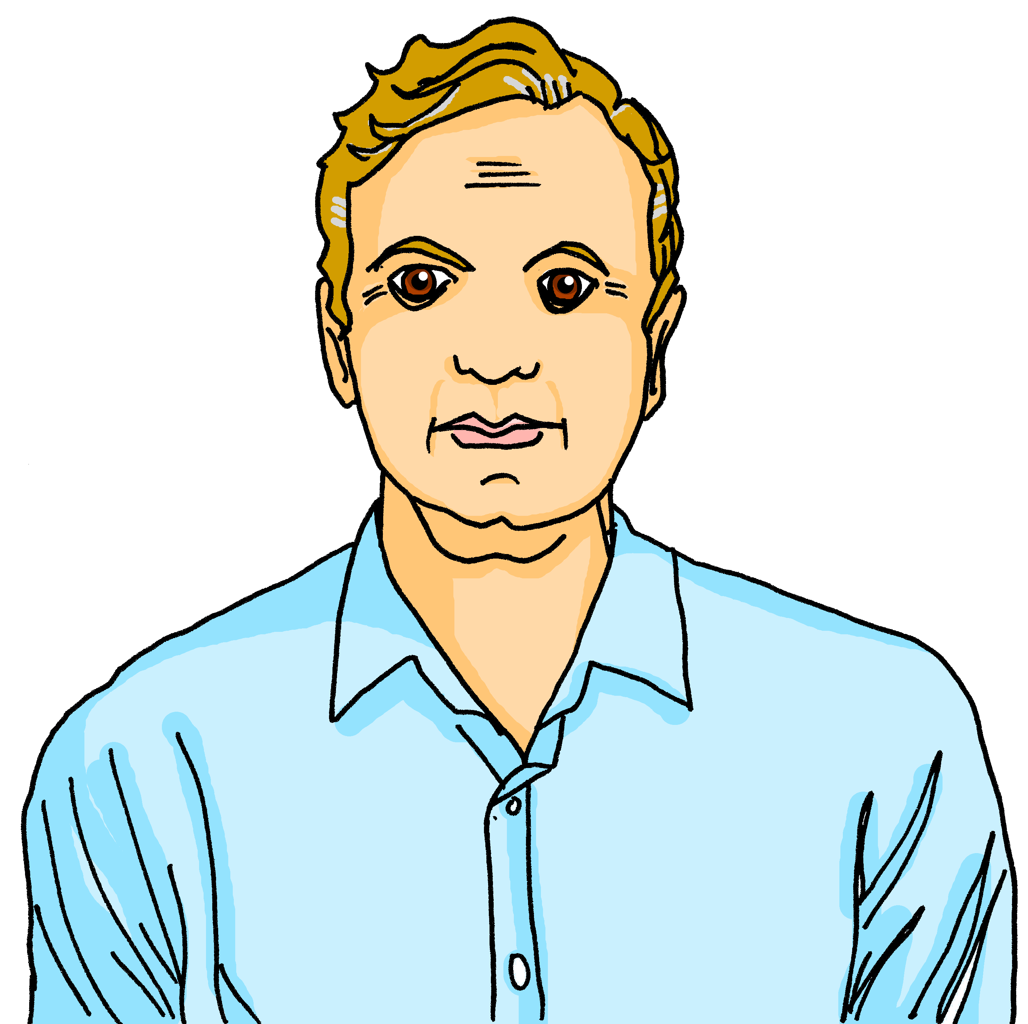
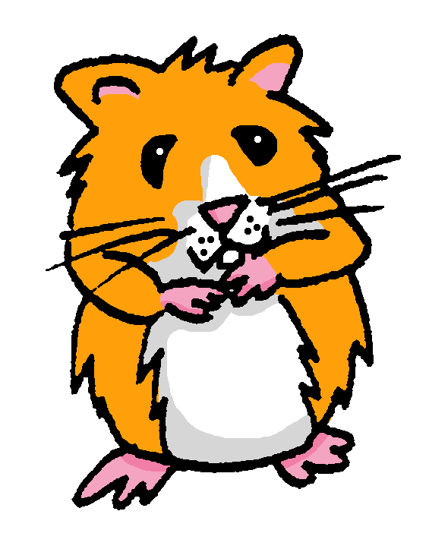
Term 1 week 2
Interactions
Vert term 1
6
[on] and [om] sound exactly the same!
🎯
prononcer
Talking about others: she, he and they
Using plural adjectives
C’est [on] ou [om] ? Complète et prononce les mots.
Ex. | t r __ __ p e t t e
1 | __ __ b r e l l e
2 | __ __ c l e
3 | m __ __ s t r e
4 | c __ __ p a s
5 | c __ __ f é r e n c e
When the nasal vowel [on] appears in front of ‘p’ or ‘b’ it is spelt [om] instead of [on].
Describing others – they are
You know how to describe one other person, using the verb être (to be):
Il est content.
She is pleased.
He is pleased.
Elle est contente.
To say ‘they are’:
A plural noun needs a plural adjective.
Ils sont contents.
Elles sont contentes.
They (m or m/f) are pleased.
They (f) are pleased.
Écris de 1à 6 il/elle ou ils/elles.
Exemple:
Miam miam !
 | il / elle (he/she) | ils / elles (they)
Ex.
1
2
3
4
5
6
… est triste.
1
… sont malades.
4
… est rapide.
2
… sont seuls.
5
… sont faibles.
3
… est difficile.
6
… sont calmes.
23

Slide 26
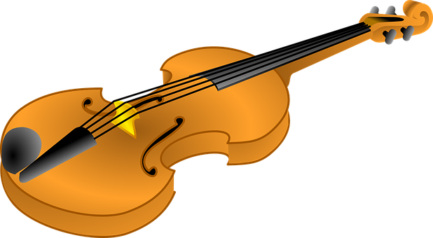
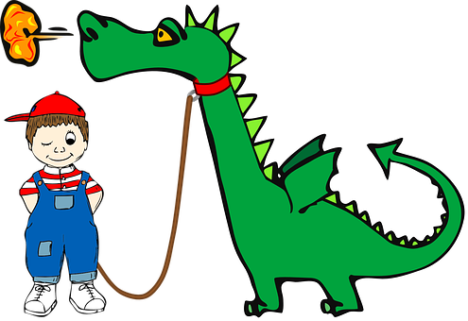
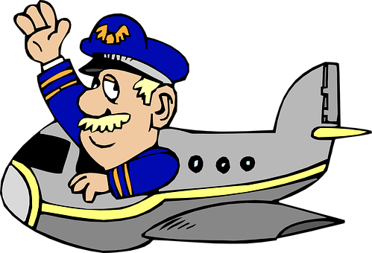
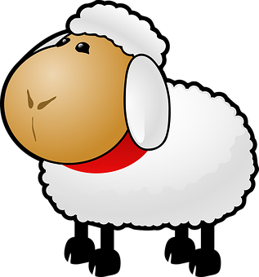
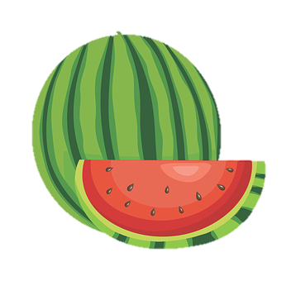
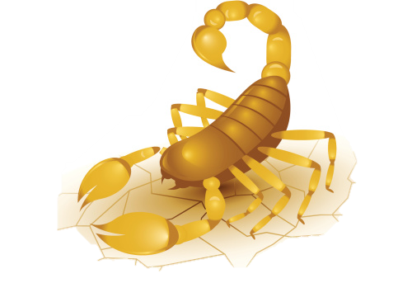
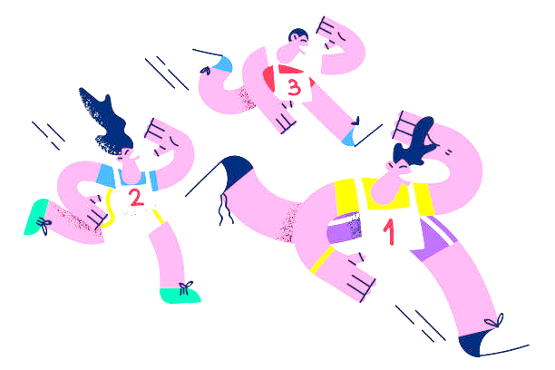
Term 1 week 2
Interactions
6
Vert term 1
Écoute. Il/elle ou ils/elles ?
 | il / elle (he/she) | ils / elles (they) | en anglais
Ex.
1
2
3
4
 | il / elle (he/she) | ils / elles (they)
5
6
7
8
Lis les opinions. Écris 1-5 et choisis le bon mot. Puis traduis* en anglais.
1. Les jeux sont ennuyeux | dangereuses.
4. Les lundis sont intéressants | ennuyeuses.
1…………………………………………………….........
4………………………………………………………………
2. Les langues sont mystérieuses | créatifs.
5. Les filles sont heureux | fortes.
2………………………………………………………………
5.………………………………………………………………
3. Les hamsters sont sérieuses | travailleurs.
3……………………………………………………….
prononcer
Lis et prononce la comptine.
Écoute les dates.
Écris les noms.
Je regarde un lion
1
2
3
4
5
6
jouer du violon.
Je regarde un cochon
chanter une chanson.
Je regarde un dragon
arriver en avion.
Je regarde un mouton
manger du melon.
Je regarde un scorpion
faire un marathon.
24

Slide 27
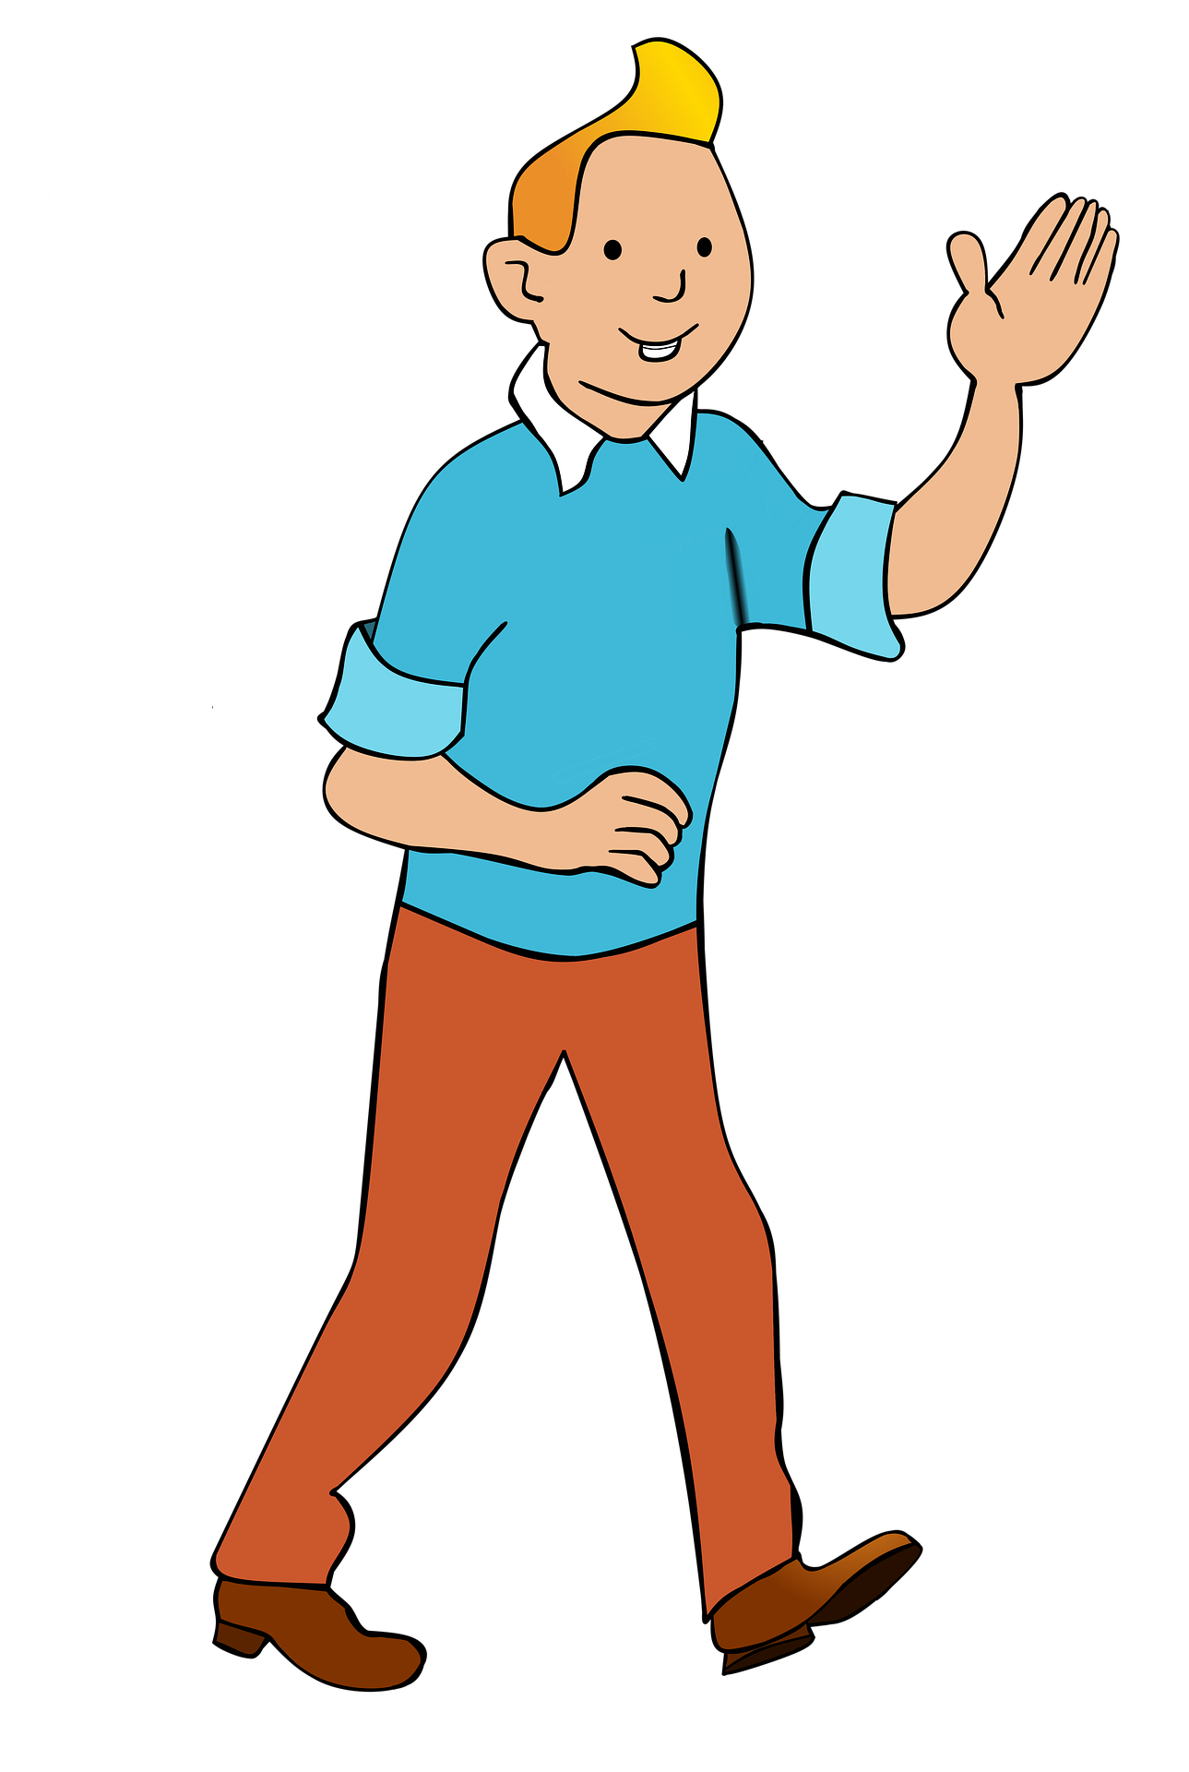
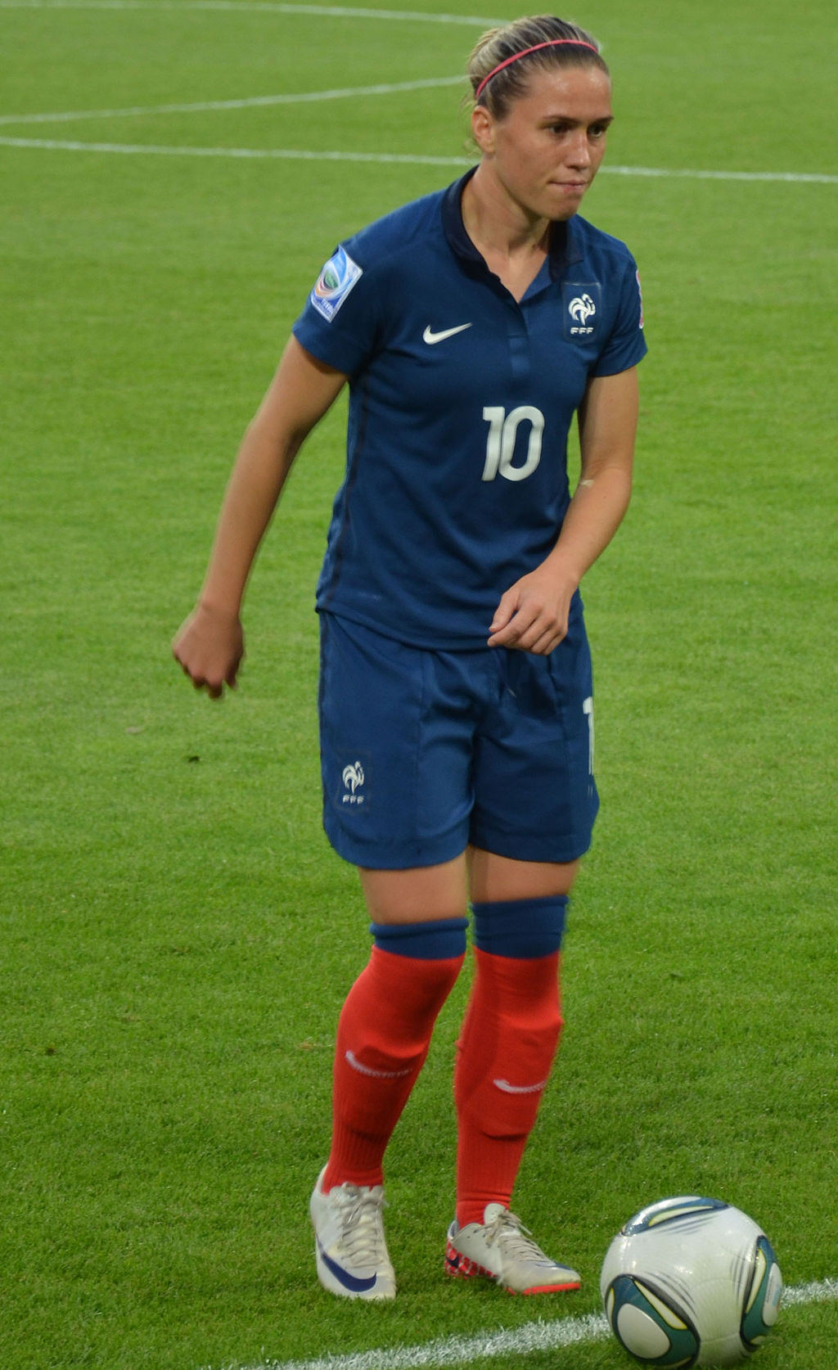
Term 1 week 2
Interactions
6
Vert term 1
Écris les anniversaires en français.
1
10.01
Tintin
2
05.12
Camille Abily
3
29.10
Astérix
Edith Piaf
4
19.12
5
16.03
Magalie Pottier
Omar Sy
6
20. 01
Écris en anglais. Can you get at least 15 points?
 | le jeu | apporter | le matin
 | adorer | la langue | les
 | treize | quatorze | trente
 | quinze | le spectacle | vingt
 | sont | elles | ils
 | ennuyeux | dangereuses | travailleuse
x3
x2
x1
25

Slide 28
Term 1 week 2
Interactions
6
Vert term 1
1
Aujourd’hui, ______ dimanche 30 octobre – Cirque du Soleil !
Today it’s Sunday 30th October – Cirque du Soleil ! .
2
La musique _____ forte et rapide.
The music is loud and fast!
3
Les activités ___________ _________________________ !
The activities are dangerous!
Ma mère et mon père __________ aussi là.
4
My mum and my dad are also there.
5
Nous ______________ très heureux.
We are very happy! ☺
Parle avec ton/ta partenaire.
Les amis … …
Les professeures … …
Les activités … …
Les matins … …
Les parents … …
Les langues… …
Écris en français. Can you get at least 15 points?
 | (the) morning | (the) language | the (pl)
 | to love, loving | to bring, bringing | (the) game
 | 30 | 13 | 15
 | (the) show | 20 | 14
 | dangerous (mpl) | boring (fpl) | hard-working (m)
 | they (mpl) | they (fpl) | are (they)
x3
x2
x1
26

Slide 29
Term 1 week 2
Interactions
7
Vert term 1
un peu [a bit] closed vowel
When you say it, your tongue is near the top of your mouth.
peur [fear] open vowel With this sound, your tongue is near the bottom of your mouth.
🎯
prononcer
Describing classroom objects
Using plural adjectives
Le poème de Pierre. Do you hear [eu] as in un peu or as in peur? Or both?
 | [eu] un peu | [eu] peur
1
2
3
4
5
6
Write down the key language for this week.
l’activité |  | la chaise
le garçon |  | la chanson
le jeu |  | la fille
le mercredi |  | la langue
le spectacle |  | la règle
ils | elles: the pronouns ‘they’
You know to use ils or elles to mean ‘they’ for people:
Also use ils to mean ‘they’ for masculine nouns:
And use elles as ‘they’ for feminine nouns:
Ils sont verts.
Elles sont jaunes.
They (m) are green.
They (f) are yellow.
C’est quelle image ? A ou B ?
1 |  | 2 |  | 3 |  | 4 |  | 5 |  | 6
27

Slide 30
Term 1 week 2
Interactions
7
Vert term 1
Lis les phrases. C’est quel mot ?
1
J’aime les jeux | activités. Elles sont …
2
Je déteste les lundis| règles. Elles sont ….
3
J’aime les langues| livres. Elles sont …
4
J’aime les fêtes | spectacles. Ils sont …
5
Je déteste les chansons | concerts. Elles sont …
6
J’aime les activités | sports. Ils sont…
1
J’aime les activités.
Elles sont intéressantes.
2
Je déteste les règles. ___________________________.
3
J’aime les langues. _____________________________.
4
J’aime les spectacles. __________________________.
5
Je déteste les chansons. ________________________.
6
J’aime les sports. _______________________________.
prononcer
Lis le poème avec ton/ta partenaire.
Mathieu a deux yeux bleus Il n’a plus de cheveux Mais il est merveilleux Mathieu est courageux Il n’est pas malheureux Mais il est très curieux Mathieu joue à un jeu Avec son vieux neveu Le jeudi quand il pleut Et au millieu d’un feu Tous deux font cuire des œufs Puis ça va beaucoup mieux
Mathieu has two blue eyes He has no hair (he no longer has hair) But he is wonderful Mathieu is brave He is not unhappy But he is very curious Mathieu plays a game With his old nephew On Thursdays when it rains And in the middle of a fire Both of them cook eggs Then it gets much better
Marie-Odile Guillou
28

Slide 31
Term 1 week 2
Interactions
7
Vert term 1
Écoute. Trouve la phrase correspondante.
1
2
3
4
5
6
A
Jean-Michel et sa sœur
C
B
Write your favourite words in French, here.
jeudi et vendredi
C
Cirque du soleil
vocabulaire
D
Monopoly
E
l’allemand et l’espagnol
F
le tennis et le foot
Parle en français.
1
4
2
Thu
5
3
6
Écris en anglais. Can you get at least 15 points?
 | le vendredi | le jeudi | le dimanche
 | le mardi | aujourd’hui | le samedi
 | quel ? | nous sommes | quelle ?
 | la semaine | la saison | le jour
 | la règle | le jeu | la fille
 | la langue | la chanson | l’activité
 | le garçon | le spectacle | la chaise
x3
x2
x1
29

Slide 32
Term 1 week 2
Interactions
7
Vert term 1
Écris en français. Can you get at least 15 points?
 | (the) Tuesday | (the) Thursday | (the) Saturday
 | today | (the) Friday | (the) Sunday
 | (the) week | (the) season | (the) day
 | we are | which? (m) | which? (f)
 | (the) language | (the) rule, ruler | (the) show
 | (the) boy | (the) girl | (the) game
 | (the) activity | (the) chair | (the) song
x3
x2
x1
Écris cinq phrases.
1
2
3
4
5
30

Slide 33
Term 1 week 2
Interactions
8
J’habite à Manchester, en Angleterre.
Vert term 1
🎯
Talking about what you have where you live
Using adjectives
J’habite à Lorient, en France.
Write down the key language for this week.
le café |  | l’hôtel
le cinéma |  | la poste
Avoir [to have, having]
grammaire
To say I have, use j’ai.
J’ai une poste.
➜
______________________
To say she has, use elle a.
Elle a un café.
➜
____________________
To say he has, use il a.
Il a un cinéma.
➜
_____________________
Adèle décrit. Qui a quoi ? Écris je ou elle et la bonne lettre.
Elle
a un hôtel.
C
1
______
2
______
ai un cinéma.
3
______
ai une poste.
4
______
a un musée.
5
______
a une université.
6
______
ai un café.
31

Slide 34
Term 1 week 2
Interactions
⚠ Remember: Adjectives that end in -e stay the same to describe all singular nouns.
Vert term 1
8
Lorient a quoi ?
1
À Lorient on a une école | un café importante.
2
À Lorient on a un cinéma | une université indépendant.
3
À Lorient on a un parc | une poste différent.
4
À Lorient on a un hôtel | une école moderne.
5
À Lorient on a une poste | un café utile.
Écoute. C’est avec ‘e’ ou sans ‘e’ ?
1 | anglais | anglaise
2 | parfait | parfaite
3 | intéressant | intéressante
4 | gris | grise
5 | différent | différente
6 | important | importante
7 | français | française
8 | indépendant | indépendante
Écris en anglais : Can you get at least 15 points?
 | vous êtes | en retard | ensemble
 | ici | là | tôt
 | pour | l’école (f) | indépendante
 | sale | propre | idéal
 | l’hôtel (m) | la poste | elle a
 | j’ai | le cinéma | très
 | avoir | utile | le café
x3
x2
x1
Person A. (Person B on next page.)
Round 1. Say these sentences in French. 1. Number 1 has a cinema. 2. Number 2 is a university.
3. Number 3 is a museum. 4. Number 4 has a hotel. 5. Number 3 has a post office.
Round 2. Listen and choose the matching picture.
1 |  |  | 4
2 |  |  | 5
3
32

Slide 35
Term 1 week 2
Interactions
8
Vert term 1
Écoute. C’est a(s) ou es(t) ? Then write the correct sentence ending.
1 | Il | est | a | indépendant.
2 | Tu | es | as
3 | Tu | as | es
4 | Elle | est | a
5 | Elle | a | est
6 | Il | est |a
Complète le diagramme de Venn en anglais.
les deux
Chouchou eats Sanaya’s letter. Does she write about herself (je/j’)
or to Adèle (tu)?
Adèle
Sanaya
different teacher
Miam, miam !
as un professeur différent.
Person B. (Person A on previous page.)
Round 1. Listen and choose the matching picture.
Round 2. Say these sentences in French. 1. Number 1 has a café. 2. Number 2 is a post office.
3. Number 3 is a hotel.
4. Number 4 has a museum. 5. Number 3 has a school.
1 |  |  | 4
2 |  |  | 5
3
Écris en français : Can you get at least 15 points?
 | (the) school | ideal (f) | clean (m/f)
 | dirty (m/f) | independent (m) | for
 | very | to have, having | useful
 | I have | (the) café | (the) hotel
 | she has | (the) cinema | (the) post office
x2
x1
33

Slide 36
Term 1 week 2
Interactions
9
Vert term 1
🎯
Talking about more than one
ma ville
Using des (some) with plural nouns
Écris les numéros 1 et 2 dans le bon ordre.
 | 1 | 2
1 | faux | fou _{[mad]}
2 | beau _{[fine, beautiful]} | bout _{[end, tip]}
3 | tôt | tout
4 | vous | veau _{[veal]}
5 | pou _{[flea]} | peau _{[skin]}
1 | 2
Write down the key language for this week.
le centre commercial |  | le magasin |  | la rue
l’église (f) |  | le pont |  | excellent
Some | des
un, une = a/an, one des = some
grammaire
To say some (plural), use des.
⚠ Remember! Il y a = there is, there are.
Il a des des cafés.
Il y a des cafés.
He has (some) cafés.
There are (some) cafés.
C’est ‘one’ ou ‘some’ ? C’est ‘he has’ ou ‘there is/are’ ?
he has | there is/are
⚠ In English we can miss out ‘some’ but we always need des in French.
 | one | some
1
2
3
4
5
6
⚠ In French, he has (il a) and there are (il y a) look and sound a bit similar.
34

Slide 37
Term 1 week 2
Interactions
Vert term 1
9
Plural adjectives
⚠ Singular and plural adjectives sound the same.
You know that many adjectives add –s for plural:
Il y a un parc vert.
Il y a une église importante.
There is a green park.
There is an important church.
Il y a des parcs verts.
Il y a des églises importantes.
There are some green parks.
There are some important churches.
Person A. (Person B on next page.)
Say there are these things.
Now write what your partner tells you, but in English.
A
 | a/an | some
1
2
3
4
5
Translate the sentences into English.
Décris ta ville ou ton village. Écris des phrases en français.
1
Il y a des postes utiles.
Say where you live. Say what there is in your town. Say if you like/dislike where you live.
2
Ce sont des églises propres.
3
Ce sont des cinémas importants.
4
Il y a des écoles modernes.
5
Ce sont des magasins différents.
35

Slide 38
Term 1 week 2
Interactions
Vert term 1
9
Person B. (Person A on previous page.)
Write what your partner tells you, but in English.
Now say there are these things.
 | a/an | some
1
2
3
4
5
Parle avec ton/ta partenaire. Trouve les mots avec le son [(e)au].
C’est A ou B ? L’objet, c’est comment ?
1
?
modern
2
3
4
5
6
There are | These are
⚠ Remember! Il y a = there is, there are.
grammaire
To say these are, use ce sont.
Il y a des mots courts.
Ce sont des mots courts.
There are some short words.
These are (some) short words.
36

Slide 39
Term 1 week 2
Interactions
9
Vert term 1
Écris les phrases en français.
_______________________________________________
_______________________________________________
_______________________________________________
_______________________________________________
_______________________________________________
_______________________________________________
Écris en français : Can you get at least 15 points?
 | also | and | but
 | serious (mpl) | hard-working (m) | ideal (m)
 | dangerous (mpl) | boring (mpl) | happy (m)
 | they (m, m/f) | they (f) | are
 | clean (mfpl) | some | dirty (m/f)
 | (the) bridge | (the) street | excellent (m)
 | _{(the)} shopping centre | (the) church | (the) shop
x3
x2
x1
37

Slide 40
Term 1 week 2
Interactions
Vert term 1
10
⚠ When the ‘s’ is followed by a vowel you usually pronounce it.
🎯
Talking about different towns
Saying where things are in a town
Write down the key language for this week.
nous avons |  | le bâtiment |  | devant
vous avez |  | derrière |  | entre
Avoir [to have, having]
To say ‘we’ and ‘you (plural)’ + avoir:
(z)
(z)
grammaire
_____ ai - I have
_____ as - you have
_____ a - he has
_____ a - she has
Nous avons des églises.
We have some churches.
(z)
Vous avez des ponts.
You (all) have some bridges.
Écris 1 – 6, ‘you’ ou ‘we’ et le lieu en anglais.
Bonjour, Pierre ! Ça va ?
 | you (all) have | we have
1
2
3
4
5
place
a market
Lis les phrases. C’est quelle image ? Écris 1-6 et la bonne lettre A-H.
1 | Le marché est devant l’église.
2 | Le bâtiment est derrière la parc.
3 | Le musée est entre la poste et l’école.
4 | Le marché est derrière l’école.
5 | Le bâtiment est devant la poste et l’école.
6 | Le musée est derrière la poste et l’école.
38

Slide 41
Term 1 week 2
Interactions
Vert term 1
10
c
Lis le texte.
If you have a French partner school, and/or a French penfriend, write the names, here:
➜
If not, write your favourite French name(s), here, plus any names of French-speaking places you have heard of.
derrière, devant, entre
To say something is behind, use derrière: Nous avons un parc derrière l’église.
To say something is in front of, use devant: Nous avons un musée devantl’école.
To say something is between, use entre: Nous avons un cinéma entre le musée et la poste.
Écris en anglais.
 | anglais | français
1 | we have
2
3
4
5
6
 | anglais | français
1
2
3
4
5
6
39

Slide 42
Term 1 week 2
Interactions
Vert term 1
10
Asking questions
To change a statement to a question, raise your voice at the end:
Tu as un parc.
Tu as un parc ?
You have a park.
Do you have a park?
Vous avez des magasins.
Vous avez des magasins ?
Do you (all) have (some) shops?
You (all) have (some) shops.
Parle en français.
1 | I have
2 | You have
3 | Do you have…?
4 | Does he have…?
5 | We have
6 | Do you (all) have?
1 | some green parks
2 | some modern buildings
3 | an interesting idea
4 | a market
5 | a modern cinema
6 | some creative activities
Écris en français : Can you get at least 15 points?
 | creative (m) | in | under
 | who ? | positive (m) | negative (m)
 | (the) activity | (the) ruler, rule | (the) show
 | between | where ? | on (top of)
 | (the) market | behind | in front of
 | We have | You (all) have | (the) building
 | creative (m) | in | under
x3
x2
x1
40

Slide 43
Term 1 week 2
Interactions
Vert term 1
11
En ville
🎯
Talking about where we live
Comparing what we have with what others (they) have
Write down the key language for this week.
These new adjectives don’t follow the patterns you know for m/f.
ils ont |  | mauvais
elles ont |  | nouveau
beau |  | nouvelle
belle |  | vieux
bon |  | vieille
bonne
Avoir [to have, having]
To say ‘we’ and ‘you (plural)’ + avoir:
To say ‘they’ + avoir:
grammaire
(z)
(z)
Nous avons
Ils ont
they have (mpl, mixed pl)
We have
(z)
(z)
Vous avez
eIles ont
they have (fpl)
You (all) have
C’est ‘we have’ ou ‘they have’ ? Écris le lieu en anglais.
 | we have | they have
1
2
3
4
5
6
le lieu en anglais
a museum
Bonjour, Jean-Michel ! Ça va ?
41

Slide 44
Term 1 week 2
Interactions
Vert term 1
11
Adjectives – after and before the noun
Most adjectives go after the noun:
grammaire
un café indépendant
an independent café
However, some adjectives go before the noun:
These are adjectives that refer to beauty, age, good/bad or size:
B
un beau parc a beautiful park
une belle église a beautiful church
A
un vieux musée an old museum
une jeune fille a young girl
G
une bonne école a good school
une mauvaise université a bad university
S
un grand magasin a big shop
une petite poste a small post office
C’est A ou B ?
 | A | B ?
1 | B
2
3
4
 | A | B ?
5
6
7
8
C’est A ou B ? Écris le lieu et la description en anglais.
 | A | B
1 | la poste | le pont
2 | l’hôtel | l’université (f)
3 | le magasin | l’école (f)
4 | l’église (f) | le cinema
5 | le musée | la poste
6 | la rue | le parc
place & description
small
Person A. (Person B on next page.)
1) Ils ont un beau…
……………………………….
2) Nous avons une vieille…
……………………………….
3) Nous avons un bon …
……………………………….
4) Ils ont un nouveau …
……………………………….
5) Ils ont une grande…
………………………………..
centre commercial | rue
pont | église
cinéma | poste
école | hôtel
université | musée
Round 1
Round 2
42

Slide 45
Term 1 week 2
Interactions
Vert term 1
11
Person B. (Person A on previous page.)
1) Nous avons une belle…
……………………………….
2) Ils ont un beau…
……………………………….
3) Ils ont une nouvelle…
……………………………….
4) Ils ont une mauvaise…
……………………………….
5) Nous avons un vieux…
………………………………..
bâtiment | poste
université | cinéma
école | parc
rue | café
magasin | église
Round 1
Round 2
Écris deux listes en anglais.
Écris en français.
1 | We have a small café.
2 | They (m, mixed) have an important street.
3 | They (f) have a good university.
4 | We have a different school.
5 | They (f) have a new post office.
we have | they have
lots of things | a pretty beach
Écris en français : Can you get at least 15 points?
 | Spanish (m) | easy (m/f) | alone (m)
 | useful (m/f) | German (f) | we are
 | (the) post office | (the) hotel | (the) cinema
 | good (m) | good (f) | (the) café
 | bad (m) | new (m) | new (f)
 | beautiful (f) | they have _{(m, m/f pl)} | old (f)
 | they (f) have | old (m) | beautiful (m)
x3
x2
x1
43

Slide 46
Term 1 week 2
Interactions
Vert term 1
12
🎯
Talking about what people look like
Using singular and plural adjectives
Write down the key language for this week.
The words in bold may be new to you.
l’acteur |  | blond
l’actrice |  | brun
la bouche |  | crépu
le cheveu |  | long
le nez |  | marron
l’œil |  | ovale
les yeux |  | rond
le visage |  | roux
Definite articles
Remember! In French, things, as well as people and animals, are either masculine or feminine. We say that they have gender.
To say the before a singular noun, use le (m) or la (f). To say the before all plural nouns, use les.
le médecin
➜
les médecins
la médecin
➜
les médecins
l’œil
➜
les yeux
la bouche
➜
les bouches
Note that the plural of eye is irregular: l’œil (eye) → les yeux.
44

Slide 47
Term 1 week 2
Interactions
Vert term 1
12
C’est le/la ou les ? Clémentine décrit quoi ?
1 | le | les | visage | yeux
2 | le | la | nez | tête
3 | la | les | tête | cheveux
4 | le | la | visage | bouche
5 | les | le | yeux | nez
6 | les | la | bouche | cheveux
➜
Écris en anglais.
Adjectives after the noun
Note: in French we often use the definite article ‘the’ in descriptions. In English, we leave it out or use ‘a’, e.g., has a round face.
We know that many adjectives follow the noun in French:
Il a le visage rond.
➜
He has a round face.
Il a les yeux ronds.
➜
He has round eyes.
Il a les cheveux longs et bruns.
➜
He has long, brown hair.
Complète les phrases.
1 | Omar Sy a les | les | visage | cheveux | crépus | ovale
2 | Jean-Pierre Léaud a | les | yeux | nez | ronds | rond
3 | Garcelle Beauvais a | le | visage | yeux | ovales | ovale
4 | Sophie Marceau a | la | cheveux | bouche | roux | rouge
5 | Alain Delon a les | les | visage | cheveux | ovale | fris
6 | Catherine Deneuve a | les | cheveux | nez | blonds | long
1 | Omar Sy has frizzy hair.
2
3
4
5
6
45

Slide 48
Term 1 week 2
Interactions
Vert term 1
12
Prononce le virelangue !
Cinq chiens chassent six chats.
Five dogs chase six cats.
Les acteurs sont comment ? Écris les descriptions en anglais.
1 | Omar Sy a les cheveux crépus.
2 | Jean-Pierre Léaud a les yeux ronds.
3 | Garcelle Beauvais a le visage ovale.
4 | Sophie Marceau a la bouche rouge.
5 | Alain Delon a les cheveux gris.
6 | Catherine Deneuve a les cheveux blonds.
Adèle décrit une personne de la famille. Écris la description an anglais.
E
Today is _____________________________.
1
Marie-Ange
Whose _____________ is it ?
2
She ____________________________.
3
_____________________________.
4
_____________________________.
_____________________________________________________________________.
5
6
_______________________________________.
7
46
_______________________________________.

Slide 49
Term 1 week 2
Interactions
Vert term 1
12
Il sont comment ? C’est vrai ou faux ?
1
The actor has long, black hair.
2
The actress has long, blond hair.
3
We have green ayes.
4
She has a round nose.
5
She has an oval face.
6
The actresses have long, red hair.
Écris en anglais : Can you get at least 15 points?
 | treize | vingt-et-un | quinze
 | seize | trente | quatorze
 | excellent | le centre commercial | le magasin
 | l’église | le pont | la rue
 | rond | roux | crépu
 | les yeux | le visage | ovale
 | les cheveux | l’acteur | le nez
x3
x2
x1
Can you still remember how to wish people ‘Happy Christmas’ in French? Write it here.
J _ y _ _ _ N _ _ _
47

Slide 50
Term 1 week 2
Interactions
Vert term 1
13
Une chanson : Vent frais, vent du matin
People think the words for this song were written around 1965. It is sung as a round.
Look at the words. Which word means ‘wind’ do you think?
Vent frais, vent du matin Vent qui souffle… aux sommets des grands pins Joie du vent qui souffle Allons dans le grand Vent frais, vent du matin
Cool wind, morning wind Wind that blows...
on the tops of the tall pines
Joy of the blowing wind
Let's go into the big
Cool wind, morning wind…
You may have heard this tune. It was written in 1609 by Thomas Ravenscroft and is also sung with the words: ‘Hey ho, noboby at home…’
48

Slide 51
Term 1 week 2
Interactions
Vert term 1
14
Noël au Canada. Lis le texte.
Chaque décembre, le père Noël reçoit* plus de 1,6 million de lettres.
Comme le Canada est multiculturel, le père Noël répond dans 39 langues, et aussi en braille.
Les enfants ont jusqu’au* 10 décembre pour écrire une lettre à l’adresse de Père Noël : Père Noël, Pôle Nord, H0H 0H0, Canada.
reçoit = receives | jusqu’au = until the
Écris une lettre à Père Noël.
Cher ________,
Dear Santa Claus,
How are you? I’m very well. I’m not at school – hurrah! Christmas is great. I’m playing with Pierre, I’m talking with friends and I’m listening to the radio.
For me, a dog. Please! I love dogs! For my brother, a game.
For my mum, a bag and for my dad, a guitar.
Thank you !
Adèle
49

